Slide 1



Θέμα 8: Επίγνωση της κατάστασης και κοινή νοητική μοντελοποίηση
Παρουσίαση:
RicardoLugo

Slide 2
Ευχαριστίες
Με τη συγχρηματοδότηση της Ευρωπαϊκής Ένωσης. Ωστόσο, οι απόψεις και οι γνώμες που εκφράζονται είναι μόνο του συγγραφέα ή των συγγραφέων και δεν αντικατοπτρίζουν απαραίτητα εκείνες της Ευρωπαϊκής Ένωσης ή του HADEA. Ούτε η Ευρωπαϊκή Ένωση ούτε η χορηγούσα αρχή μπορούν να θεωρηθούν υπεύθυνες για αυτές.
Σύμβαση έργου αριθ. 101083594

Slide 3
Σήμερα
Τι περιμένετε σήμερα
Τι γνώσεις έχετε για το θέμα
Πόσο σίγουροι είστε για αυτό

Slide 4
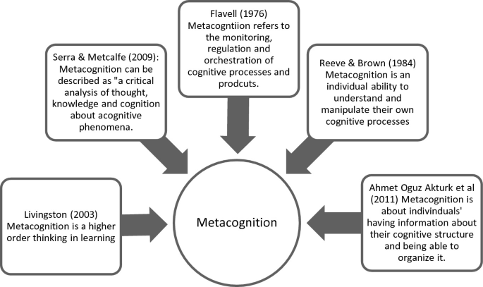
Μεταγνώση - Σκέψη για την σκέψη

Slide 5
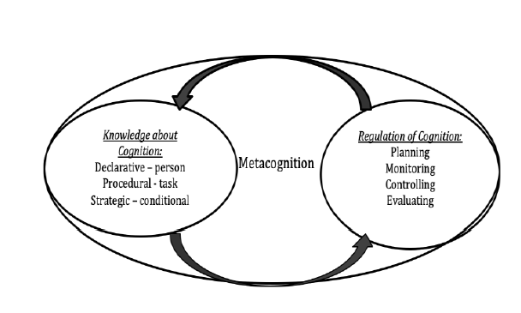
Ορισμοί
Σκέφτομαι να σκέφτομαι
Γνώση των γνώσεών του
Η γνώση της ρύθμισης της γνώσης και της γνώσης παρακολουθεί μόνος του τα επίπεδα κατανόησης και προβλέπει πόσο καλά θα τα πάει σε μια συγκεκριμένη εργασία.
Αυτορρύθμιση - οι μαθητές παρακολουθούν τη δική τους κατανόηση και αξιολογούν τις ικανότητές τους χωρίς τη βοήθεια του δασκάλου.
Notes:
Αλληλένδετο σύνολο ικανοτήτων για μάθηση και σκέψη και περιλαμβάνει πολλές από τις δεξιότητες που απαιτούνται για την ενεργό μάθηση, την κριτική σκέψη, την αναστοχαστική κρίση, την επίλυση προβλημάτων και τη λήψη αποφάσεων.

Slide 6
Συστατικά (Dawson, 2016)
Η μεταγνώση είναι ένα ρυθμιστικό σύστημα που περιλαμβάνει (α)
γνώσεις, (β) εμπειρίες, (γ) στόχοι και (δ) στρατηγικές.
Η μεταγνωστική γνώση είναι αποθηκευμένη γνώση
ή πεποιθήσεις σχετικά με
  (1) ο εαυτός μας και οι άλλοι ως γνωστικοί παράγοντες
  (2) Καθήκοντα
  (3) Δράσεις ή στρατηγικές
  4)τον τρόπο με τον οποίο όλα αυτά αλληλεπιδρούν για να επηρεάσουν το αποτέλεσμα κάθε διανοητικής επιχείρησης

Slide 7
Τα στοιχεία συνεχίστηκαν (Dawson, 2016)
Οι μεταγνωστικές εμπειρίες είναι συνειδητές γνωστικές ή συναισθηματικές εμπειρίες που αφορούν οποιαδήποτε πτυχή ενός πνευματικού εγχειρήματος.

Slide 8
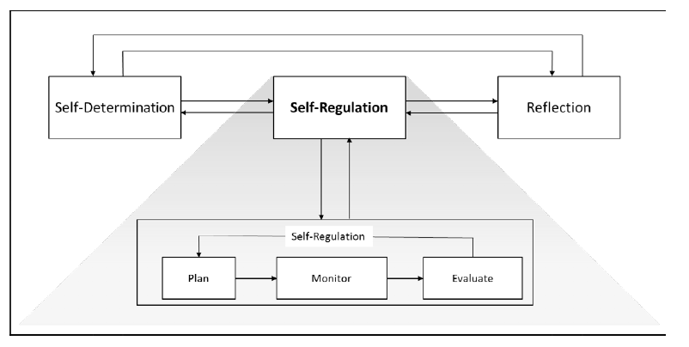
Αυτορρύθμιση
Notes:
Μια διαδικασία κατά την οποία ένα άτομο αναζητά ενεργά σχέσεις και μοτίβα για να επιλύσει αντιφάσεις ή να φέρει συνοχή από ένα σύνολο εμπειριών.
Οι αντιφάσεις οδηγούν σε ανισορροπία, προσαρμογή και αφομοίωση.
Η αυτορρύθμιση ξεκινά με την εξερεύνηση και προχωρά μέσω της εφεύρεσης και της εφαρμογής.
Το έργο της αυτορρύθμισης καλεί τους μαθητές να εντοπίσουν μοτίβα, να βγάλουν συμπεράσματα και να κάνουν συγκρίσεις.
Η αυτορρύθμιση είναι απαραίτητη για την αύξηση τόσο των δηλωτικών όσο και των διαδικαστικών γνώσεων.

Slide 10
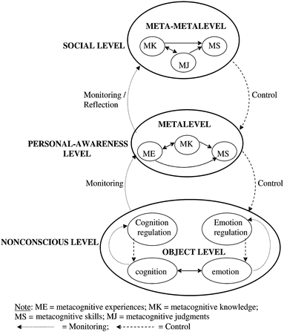
Μεταγνώση (Ευκλείδης, 2011)
Πίσω από την αλλαγή συμπεριφοράς
Γνώσεις MC
  Η ΣΥΜΠΕΡΙΦΟΡΑ
  Αποτελέσματα
Αυτορρύθμιση
Εμπειρία (συνήθειες)
Ανατροφοδότηση
Αντανάκλαση

Slide 11
Πώς να φτάσετε
Κριτική σκέψη
Αντανάκλαση
Εφαρμόζεται σε όλους!

Slide 12
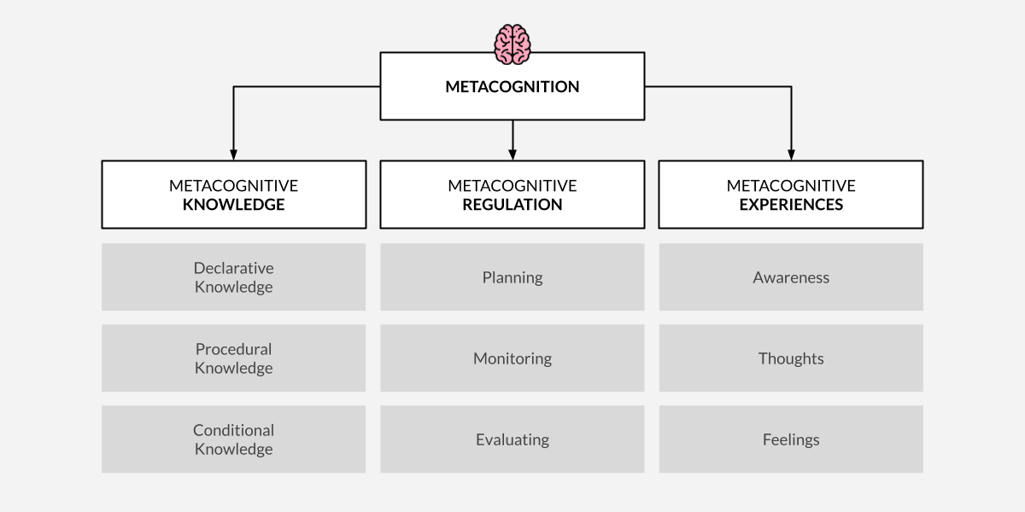
Μεταγνώση

Slide 13
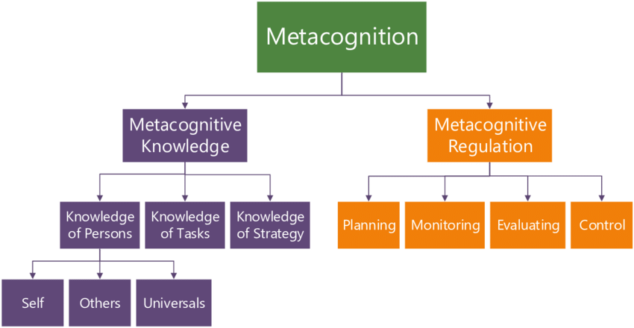
Η μεταγνώση συνεχίστηκε
Γνώση συστημάτων

Slide 14
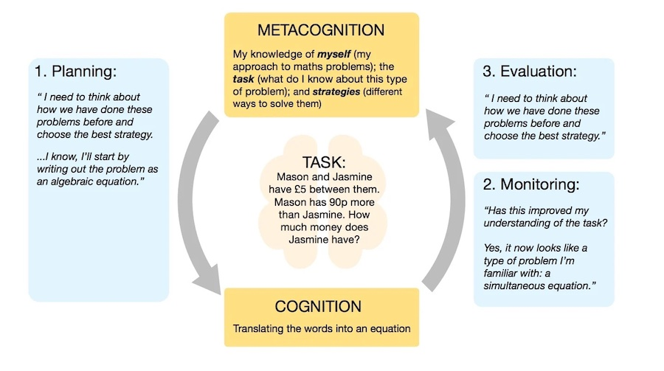
Μεταγνωστική Ρύθμιση

Slide 15

Επίγνωση της κατάστασης - Ορισμός
«Η αντίληψη των στοιχείων στο περιβάλλον μέσα σε έναν όγκο χρόνου και χώρου, η κατανόηση της σημασίας τους και η προβολή της κατάστασής τους στο εγγύς μέλλον». (Endsley, 1988, S. 97)
Κατάγεται από την αεροπορία (πιλότοι, έλεγχος εναέριας κυκλοφορίας)
Πυρηνικές εγκαταστάσεις
Στρατιωτικός τομέας
Αποστολή αμαξοστοιχίας
Πρόγνωση καιρού
Οδήγηση και αυτοματοποιημένα οχήματα
Πιο πρόσφατα: ασφάλεια δικτύου

Slide 16

Επίπεδα SA
Επίπεδο 1
Αντίληψη
Επίπεδο 2
Κατανόηση
Επίπεδο 3
Προβολή
Notes:
Η επίγνωση της κατάστασης ή η επίγνωση της κατάστασης (SA) είναι η αντίληψη των περιβαλλοντικών στοιχείων και γεγονότων σε σχέση με το χρόνο ή το χώρο, η κατανόηση της σημασίας τους και η προβολή της μελλοντικής τους κατάστασης.^{[1]}
Έχει αναγνωριστεί ως κρίσιμο θεμέλιο για την επιτυχή λήψη αποφάσεων σε ένα ευρύ φάσμα καταστάσεων, σε καθημερινές καταστάσεις έκτακτης ανάγκης, όπως η επιβολή του νόμου, η αεροπορία, ο έλεγχος εναέριας κυκλοφορίας, η υγειονομική περίθαλψη, οι στρατιωτικές επιχειρήσεις διοίκησης και ελέγχου κ.λπ
Η έλλειψη ή η ανεπαρκής επίγνωση της κατάστασης έχει αναγνωριστεί ως ένας από τους κύριους παράγοντες ατυχημάτων που αποδίδονται σε ανθρώπινο λάθος.
Η SA χωρίζεται σε τρία τμήματα: αντίληψη των στοιχείων στο περιβάλλον, κατανόηση της κατάστασης και προβολή της μελλοντικής κατάστασης.^{[7]}
Έχουν επίσης εντοπιστεί τρεις πτυχές της SA: πολιτείες SA, συστήματα SA και διαδικασίες SA (δύο τελευταίες την επόμενη εβδομάδα)
Η SA αναφέρει την πραγματική επίγνωση της κατάστασης.
Αντικείμενα L1): Επίγνωση διαφόρων αντικειμένων στον κόσμο και της τρέχουσας κατάστασής τους. Τα αντικείμενα και η κατάστασή τους μπορεί να είναι ενδεικτικά συγκεκριμένων καταστάσεων (ότι πρόκειται να συμβούν, ότι βρίσκονται σε εξέλιξη κ.λπ.). Στη συνέχεια, συχνά αναφέρονται ως ενδείξεις.
Πλαίσια (L1): Επίγνωση του είδους της κατάστασης που βρίσκεται σε εξέλιξη, π.χ. εισβολή στο διάδρομο όπου ένα αεροσκάφος πρόκειται να συγκρουστεί με κάποιο αντικείμενο στον διάδρομο.
Επιπτώσεις L2): Επίγνωση των αντικειμένων μέσα στα πλαίσια, του τι σημαίνει η τρέχουσα κατάστασή τους σε μια συγκεκριμένη κατάσταση. Π.χ. οι επιπτώσεις της τρέχουσας ταχύτητας του αεροσκάφους ή της κατάστασης του δικτύου για το CS – συνδέεται με την προβολή (l3)
Ορίζοντας γεγονότων L3: Επίγνωση σχεδίων και γεγονότων στο χρόνο και στο χώρο. Περιλαμβάνει επίγνωση του τι έχει συμβεί (χρήσιμο για τη διάγνωση, για την επίτευξη SA, για την πλαισίωση καταστάσεων). Περιλαμβάνει επίσης πρόγνωση, επίγνωση του τι μπορεί να συμβεί στη συνέχεια. Αυτό περιλαμβάνει αφενός την επίγνωση τόσο του τι μπορεί να συμβεί με βάση τη διάγνωση και την τρέχουσα κατάσταση, όσο και αφετέρου την επίγνωση των τρεχόντων σχεδίων και προθέσεων.
Τα συστήματα SA αναφέρονται στην κατανομή SA σε ομάδες και μεταξύ αντικειμένων στο περιβάλλον και στην ανταλλαγή SA μεταξύ τμημάτων του συστήματος. Οι διαδικασίες SA αναφέρονται στην ενημέρωση των καταστάσεων SA και σε αυτό που καθοδηγεί την αλλαγή της SA από στιγμή σε στιγμή. Αυτές οι δύο πτυχές θα συζητηθούν την επόμενη εβδομάδα
Μεταγνώση
Η μεταγνώση είναι η επίγνωση των δικών του διαδικασιών σκέψης και η κατανόηση των μοτίβων πίσω από αυτές
Δύο συστατικά της μεταγνώσης: (1) γνώση για τη γνώση και (2) ρύθμιση των γνωστικών λειτουργιών
Έλεγχος Επίγνωση κατάστασης

Slide 17
Μην μπερδεύετε
Αξιολόγηση της κατάστασης
Κατανόηση της κατάστασης
(ίδιο με το L2)
Νοητικά μοντέλα
(Αργότερα)
Αίσθηση
(αργότερα)
Notes:
Η Κατανόηση της Κατάστασης συχνά συγχέεται με την επίγνωση της κατάστασης (SA), αλλά έχει μια ξεχωριστή σημασία, ιδιαίτερα σε πλαίσια στρατιωτικής διοίκησης. Αναφέρεται στην ανάλυση και την ερμηνεία της επίγνωσης μιας κατάστασης για τον προσδιορισμό των σχέσεων μεταξύ παραγόντων, την αξιολόγηση απειλών και ευκαιριών και τον εντοπισμό κενών πληροφόρησης. Αυτό ευθυγραμμίζεται με το Επίπεδο 2 SA στο μοντέλο Endsley, το οποίο περιλαμβάνει την κατανόηση των επιπτώσεων των πληροφοριών υπό το πρίσμα των στόχων κάποιου, απαντώντας στο «και τι» των αντιληπτών δεδομένων.
Η Αξιολόγηση Κατάστασης περιλαμβάνει τις διαδικασίες που απαιτούνται για την επίτευξη SA. Ο Endsley τονίζει τη διάκριση μεταξύ της SA ως κατάστασης γνώσης και των ποικίλων διαδικασιών (αξιολόγηση κατάστασης) που χρησιμοποιούνται για την επίτευξή της. Η SA επηρεάζει και διαμορφώνεται από αυτές τις διαδικασίες, οδηγώντας σε συνεχείς κύκλους προσοχής και ερμηνείας.
Τα νοητικά μοντέλα είναι απαραίτητα για την επίτευξη SA, ιδιαίτερα για έμπειρους υπεύθυνους λήψης αποφάσεων που χρησιμοποιούν αποθηκευμένα εννοιολογικά μοτίβα για να ερμηνεύσουν τις τρέχουσες καταστάσεις και να λάβουν αποφάσεις. Οι αρχάριοι, ωστόσο, μπορεί να δυσκολεύονται λόγω υπερφόρτωσης πληροφοριών, καθώς δεν έχουν καλά διαμορφωμένα νοητικά μοντέλα για να εξορθολογίσουν την κατανόησή τους.
Το Sensemaking διαφέρει από το SA και εστιάζει στη συνεχή, παρακινημένη προσπάθεια κατανόησης των συνδέσεων σε καταστάσεις για την πρόβλεψη και την αποτελεσματική δράση. Ενώ η SA είναι συχνά στιγμιαία, καθοδηγούμενη από την αναγνώριση προτύπων, η αίσθηση είναι πιο αντανακλαστική και στραμμένη προς τα πίσω, σχηματίζοντας εξηγήσεις για γεγονότα του παρελθόντος. Η SA, αντίθετα, είναι συνήθως στραμμένη προς το μέλλον, βοηθώντας στην πρόβλεψη των αποτελεσμάτων και καθοδηγώντας τις άμεσες αποφάσεις.

Slide 18
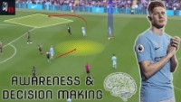
Από το My Domain
Notes:
45
138
340

Slide 19
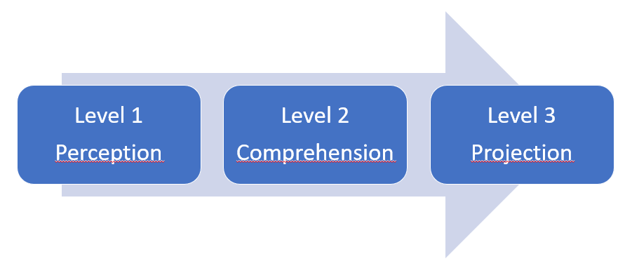
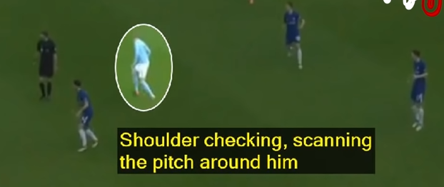
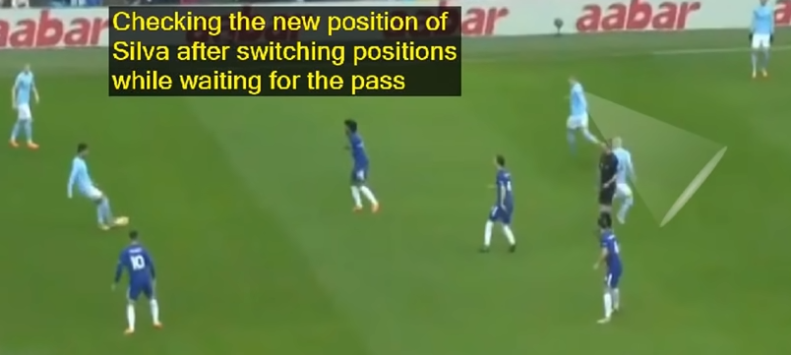
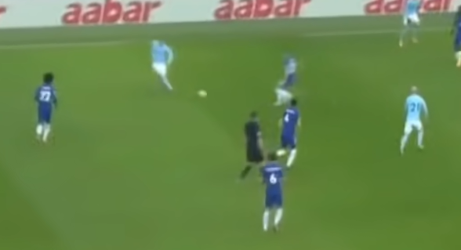

Slide 20


Slide 21

Επεξεργασία από κάτω προς τα πάνω / με βάση τα δεδομένα
Η βραχυπρόθεσμη αισθητηριακή μνήμη, η αντίληψη, η μνήμη εργασίας και η μακροπρόθεσμη μνήμη σχηματίζουν SA.
Αρχική επεξεργασία περιβαλλοντικών στοιχείων παράλληλη και προ-προσεκτική.
Ανιχνεύονται ορισμένες ιδιότητες, όπως η χωρική εγγύτητα, το χρώμα, οι απλές ιδιότητες ή σχήματα και η κίνηση, παρέχοντας ενδείξεις για περαιτέρω εστιασμένη προσοχή (εστιασμένη προσοχή= συνειδητή και ανώτερη γνώση).
Αλλά: οι πληροφορίες που έχουμε μάθει προηγουμένως (νοητικά μοντέλα) διαμορφώνουν τις προσδοκίες μας για το τι είναι «φυσιολογικό» και καθοδηγούν την αντίληψή μας.

Slide 22
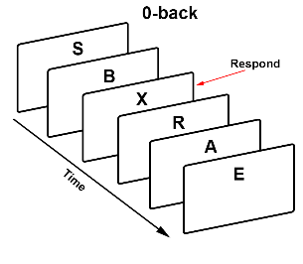
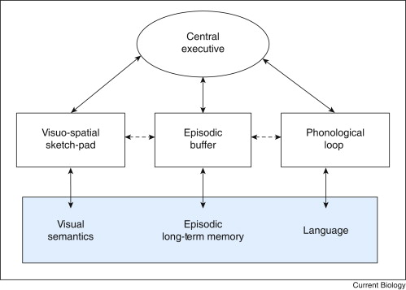

Μνήμη εργασίας
n-πλάτη
Αλήθεια!
3±1
Επίπεδο 1
Αντίληψη
Επίπεδο 2
Κατανόηση
Επίπεδο 3
Προβολή
(Baddeley, 1986-σήμερα)

Slide 23
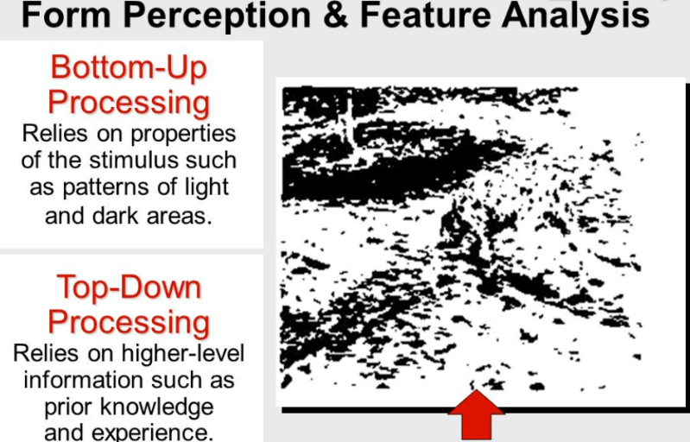
Διαδικασία από πάνω προς τα κάτω / με γνώμονα τους στόχους
Notes:
Στην ανθρώπινη αντίληψη, έχουμε πάντα στοιχεία διαδικασιών από κάτω προς τα πάνω που βασίζονται σε δεδομένα και από πάνω προς τα κάτω με γνώμονα τους στόχους.
Ενώ η αντιστοίχιση προτύπων και η ενεργοποίηση νοητικών μοντέλων βασίζεται σε δεδομένα, μερικοί άνθρωποι έχουν ισχυρές τάσεις προς μια προσέγγιση που βασίζεται περισσότερο στο στόχο.
Κίνδυνος απώλειας βασικών πληροφοριών όταν απαιτείται αλλαγή στόχου.

Slide 24
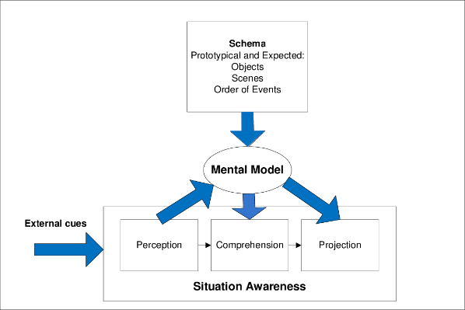
Νοητικά μοντέλα
Μηχανισμοί με τους οποίους οι άνθρωποι είναι σε θέση να παράγουν περιγραφές του σκοπού και της μορφής του συστήματος, εξηγήσεις της λειτουργίας του συστήματος και των παρατηρούμενων καταστάσεων του συστήματος και προβλέψεις μελλοντικών καταστάσεων. (Rouse & Morris, 1985).
Γνώση σχετικά με το ποιες πτυχές του περιβάλλοντος είναι σχετικές. Προσδιορίστε κρίσιμες ενδείξεις, κατευθύνετε την προσοχή σε αυτές, ταξινομήστε τις πληροφορίες, καθιστώντας αυτή τη διαδικασία πιο αποτελεσματική σε μεγάλες ποσότητες δεδομένων.
Βοηθά στην αποτελεσματική ενσωμάτωση στοιχείων για να σχηματίσει μια κατανόηση του συνολικού νοήματός τους (Επίπεδο 2) όσον αφορά τους στόχους.
Βοηθά στην προβολή μελλοντικών καταστάσεων με ακρίβεια και αποτελεσματικότητα με βάση τις τρέχουσες καταστάσεις και δυναμική. (Επίπεδο 3)
(Endsley, 2000)
Επίπεδο 1
Αντίληψη
Επίπεδο 2
Κατανόηση
Επίπεδο 3
Προβολή
Notes:
Αυτό στη συνέχεια γίνεται μεταγνωστικές δεξιότητες

Slide 25
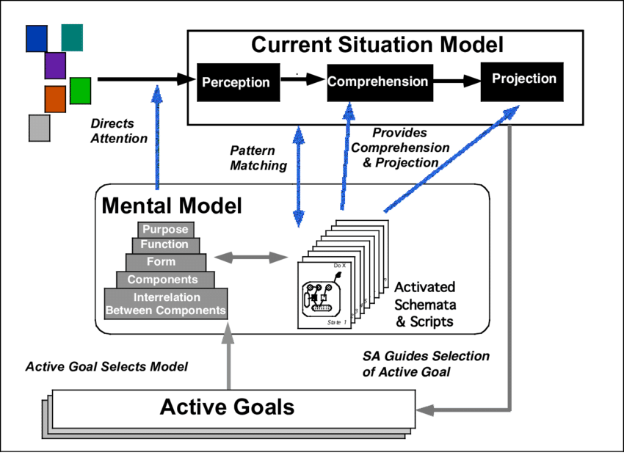
Ταίριασμα μοτίβων
Ενεργοποιείται από την "αντιστοίχιση μοτίβων": "ω, αυτό είναι ακριβώς όπως αυτό που συνέβη τον περασμένο μήνα!" – "αυτό είναι ακριβώς όπως συνέβη στο πλήρωμα του αεροσκάφους στο περιστατικό των Αζορών!"
«Λήψη αποφάσεων με βάση την αναγνώριση».
Συντόμευση για SA και λήψη αποφάσεων: Επεξεργασία δεδομένων για τον προσδιορισμό του Επιπέδου 2 ή 3 (απαιτεί μνήμη εργασίας ή άσκηση του νοητικού μοντέλου), αυτές οι πληροφορίες είναι ήδη μέρος της εμπειρίας ("Σχήμα") και πρέπει μόνο να ανακαλούνται.
Το κρίσιμο σημείο εδώ είναι να αναγνωρίσουμε τις «κρίσιμες ενδείξεις» και να έχουμε ένα καλό απόθεμα από αυτές στη μνήμη.
Έτσι, τα Επίπεδα 2 &; 3 (Κατανόηση, Προβολή) «συμπληρώνονται» μετά την αντιστοίχιση μοτίβων.
Η ομοιότητα είναι επαρκής, ανάλογα με τις ικανότητες αντιστοίχισης προτύπων.
Επίπεδο 1
Αντίληψη
Επίπεδο 2
Κατανόηση
Επίπεδο 3
Προβολή

Slide 26
Αλληλεπίδραση μεταξύ των επιπέδων SA
data-driven/ BU
Επίπεδο 1
Αντίληψη
Επίπεδο 2
Κατανόηση
Επίπεδο 3
Προβολή
με γνώμονα το στόχο/ TD
Ταιριάξτε μοτίβα με βάση την εμπειρία και επιταχύνετε τα L2 και L3.
Πλήρωση L1 με γνώμονα το στόχο.
Επαναληπτική διαδικασία αναζήτησης και ανάλυσης δεδομένων σχετικών με τους στόχους.
Εξαιρετικά αποδοτική διαδικασία παραγωγής SA.
Ευάλωτο σε προκαταλήψεις όπως η προκατάληψη αγκύρωσης και επιβεβαίωσης.

Slide 27
Παράγοντες που επηρεάζουν την SA σε αρχάριους και ειδικούς
Το SA είναι γρήγορο, μπορεί να είναι αβίαστο, πιο ολοκληρωμένο, μεγαλύτερη κατανόηση και προβολή
Η SA είναι απαιτητική, συχνά ελλιπής και εσφαλμένη
Αρχάριος Εμπειρογνώμονας
Περιορισμένη προσοχή
Περιορισμένη μνήμη εργασίας
Σχήμα πρωτότυπων καταστάσεων
Νοητικά μοντέλα τομέα
Αυτοματισμός διαδικασιών
Δεξιότητες που αποκτήθηκαν (π.χ. μοτίβα σάρωσης, επικοινωνίες)

Slide 28
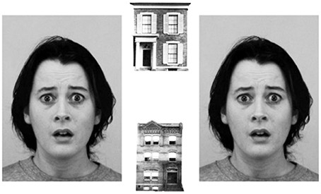
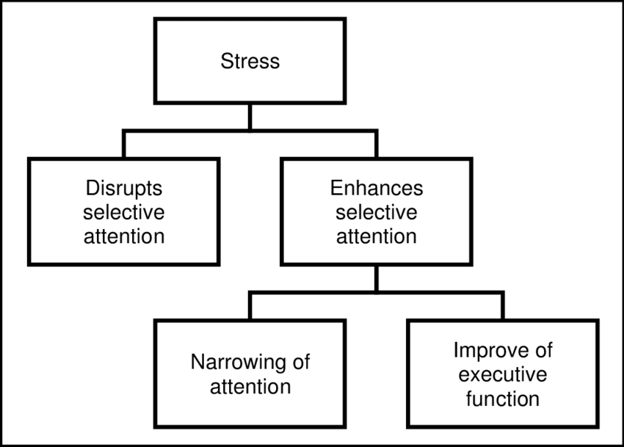
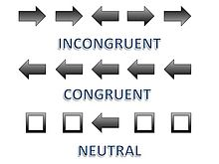
Παραδείγματα απειλών για την ανάλυση κατάστασης
ΙΔΙΟ??
Συγκρούσεις τροπικότητας
Αρχικές καταστάσεις
  Στρες
  Εναυσμα
    Προκαταλήψεις
Επίπεδο 1
Αντίληψη
Επίπεδο 2
Κατανόηση
Επίπεδο 3
Προβολή

Slide 29
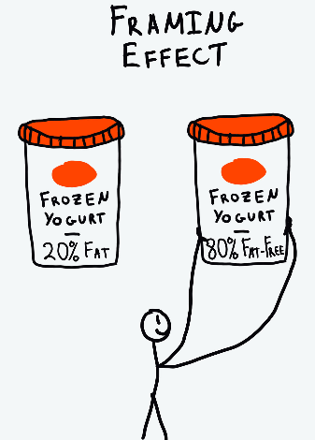
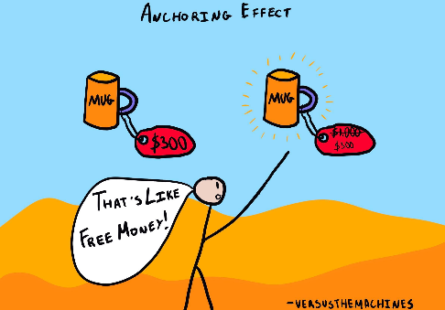

Προκαταλήψεις - όχι μόνο χειραγώγηση

Slide 30
Notes:
Τύφλωση απροσεξίας
̈24 ακτινολόγοι για την εκτέλεση εργασιών ανίχνευσης αμίλιου πνεύμονα – όζων
Ένας γορίλας 48 φορές μεγαλύτερος από έναν όζο που εισήχθη στην τελευταία περίπτωση
Ακόμη και οι ειδικοί είναι ευάλωτοι

Slide 31

8 Άλλες απειλές για την Α.Ε.
Σήραγγα προσοχής (ή: στένωση προσοχής)
  Η προσοχή δεν μπορεί να διαιρεθεί.
  Κολλήστε σε συγκεκριμένες λειτουργίες και απορρίψτε κατά λάθος τη σάρωση.
  Προσοχή στον γορίλα.
Απαιτούμενη παγίδα μνήμης
  Υπερφόρτωση μνήμης εργασίας.
  Ιδιαίτερα ακουστικές πληροφορίες.
Στρεσογόνοι παράγοντες
  Φόρτος εργασίας, άγχος, κόπωση κ.λπ.
  Πίεση χρόνου, αβεβαιότητα κ.λπ.
  Περιορίζει το SA μέσω του περιορισμού του WMC και της επιβράδυνσης της επεξεργασίας πληροφοριών, της πιθανότερης σήραγγας προσοχής, της αποδιοργανωμένης σάρωσης για στοιχεία και της λιγότερης προσοχής σε περιφερειακές ενδείξεις.
Υπερφόρτωση δεδομένων
  Όγκος και ρυθμός μεταβολής
  Περιορισμένη ζώνη ανθρώπινων αισθητηριακών μηχανισμών και μηχανισμών επεξεργασίας πληροφοριών.
  Ο ρυθμός ροής δεδομένων μπορεί να βελτιωθεί σημαντικά με εργονομικές διεπαφές χρήστη
Άστοχη εξέχουσα θέση
  Ορισμένα χαρακτηριστικά (μέγεθος, σχήμα, κίνηση, φώτα που αναβοσβήνουν, θόρυβος) έχουν προτεραιότητα στην αισθητηριακή επεξεργασία και την επεξεργασία προσοχής
  Η υπερβολική ή ακατάλληλη χρήση υποβαθμίζει την SA σε άλλες πληροφορίες
Λανθασμένα νοητικά μοντέλα
  "Σφάλμα αναπαράστασης"
  Εφαρμόζεται ένα λάθος νοητικό μοντέλο
Σύνδρομο εκτός βρόχου
  Η αυτοματοποίηση μπορεί να εξαλείψει τον υπερβολικό φόρτο εργασίας, αλλά μπορεί επίσης να μειώσει την SA θέτοντας τους ανθρώπους εκτός κύκλου.
«χρόνος ανάληψης» όταν η αυτοματοποίηση αποτυγχάνει ή δεν είναι εξοπλισμένη για να χειριστεί μια κατάσταση

Slide 32
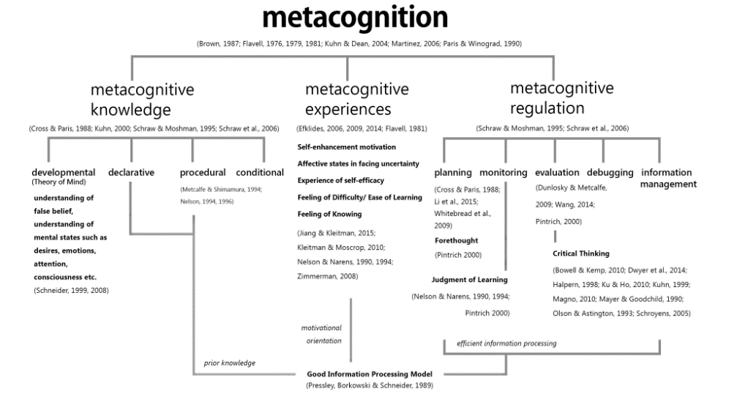
Επίπεδο 1
Αντίληψη
Επίπεδο 2
Κατανόηση
Επίπεδο 3
Προβολή
Notes:
Μέσω της εκπαίδευσης SA μπορεί να αναπτυχθεί MC – Το MC περιέχει γνωστικές προοπτικές από την αίσθηση και την εμπειρία

Slide 33

Συμπεράσματα και τι μάθαμε για την Α.Ε. τα τελευταία χρόνια
Πολλές έρευνες εξήγησαν τις ατομικές διαφορές στην SA
Έχουν αναπτυχθεί προγράμματα κατάρτισης για τη βελτίωση της SA
Οι μεθοδολογίες σχεδιασμού ενημερώνονται για την προσαρμογή για τη βελτίωση της SA
Παραδείγματα εφαρμογών
  Αυτοματισμός (human-in-the-loop), π.χ. αυτόνομη οδήγηση
  Κυβερνοασφάλεια και άμυνα δικτύων

Slide 34
Σχεδιασμός προσανατολισμένος στην επίγνωση της κατάστασης
Μειώστε το ανθρώπινο λάθος όχι μόνο μεγιστοποιώντας τη λειτουργικότητα, αλλά συμπεριλάβετε επίσης τα προβλήματα υπερφόρτωσης πληροφοριών, γνωστικής σύγχυσης και αναποτελεσματικών διαδικασιών στη διαδικασία σχεδιασμού.
Η ανθρωποκεντρική διαδικασία σχεδιασμού για τη βελτιστοποίηση του χρήστη-SA μπορεί να βοηθήσει με:
  Πώς να οργανώσετε τις πληροφορίες και να τις παρουσιάσετε (-> L1++) για να διευκολύνετε την κατανόηση υψηλότερου επιπέδου (L2) και τις προβολές (L3).
  Πώς να αντιμετωπίσετε την αβεβαιότητα (συναγερμοί, διάγνωση, πολυπλοκότητα συστήματος, αυτοματισμός και κατανεμημένες λειτουργίες ομάδας).
  Παρέχετε μετρήσεις σχετικά με το εάν παρέχεται πλήρης SA.
Επίπεδο 1
Αντίληψη
Επίπεδο 2
Κατανόηση
Επίπεδο 3
Προβολή

Slide 35


Slide 36
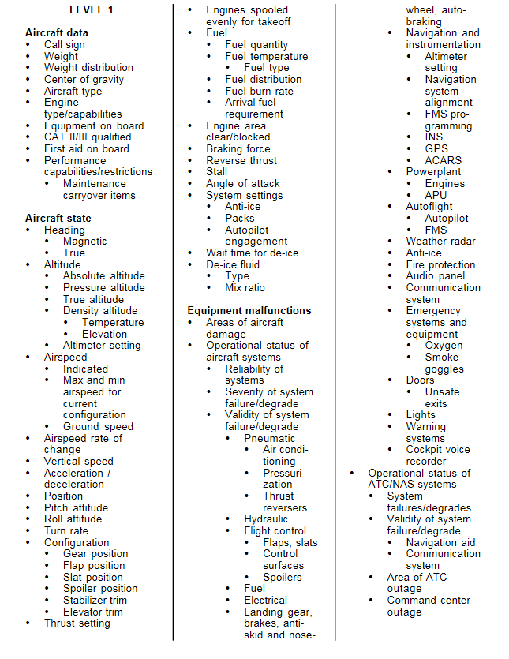
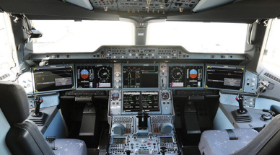
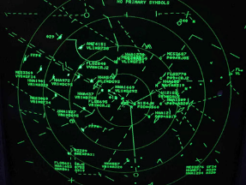
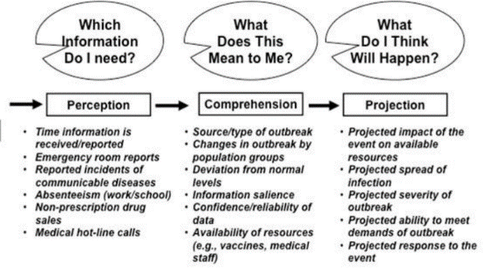
Επίπεδο 1: Αντίληψη
Notes:
Αντιλαμβάνονται την κατάσταση, τα χαρακτηριστικά και τη δυναμική των σχετικών στοιχείων στο περιβάλλον.
Παράδειγμα
Πιλότος: άλλο αεροσκάφος, έδαφος, κατάσταση συστήματος, προειδοποιητικά φώτα με τα σχετικά χαρακτηριστικά τους κ.λπ.
Πηγές
Οθόνες πληροφοριών, άμεση παρατήρηση στο περιβάλλον, άλλα μέλη της ομάδας
Σήραγγα προσοχής (ή: στένωση προσοχής)
Η προσοχή δεν μπορεί να διαιρεθεί.
Κολλήστε σε συγκεκριμένες λειτουργίες και απορρίψτε κατά λάθος τη σάρωση.
Προσοχή στον γορίλα.
Απαιτούμενη παγίδα μνήμης
Υπερφόρτωση μνήμης εργασίας.
Ιδιαίτερα ακουστικές πληροφορίες.
Στρεσογόνοι παράγοντες
Φόρτος εργασίας, άγχος, κόπωση κ.λπ.
Πίεση χρόνου, αβεβαιότητα κ.λπ.
Περιορίζει το SA μέσω του περιορισμού του WMC και της επιβράδυνσης της επεξεργασίας πληροφοριών, της πιθανότερης σήραγγας προσοχής, της αποδιοργανωμένης σάρωσης για στοιχεία και της λιγότερης προσοχής σε περιφερειακές ενδείξεις.
Υπερφόρτωση δεδομένων
Όγκος και ρυθμός μεταβολής
Περιορισμένη ζώνη ανθρώπινων αισθητηριακών μηχανισμών και μηχανισμών επεξεργασίας πληροφοριών.
Ο ρυθμός ροής δεδομένων μπορεί να βελτιωθεί σημαντικά με εργονομικές διεπαφές χρήστη
Άστοχη εξέχουσα θέση
Ορισμένα χαρακτηριστικά (μέγεθος, σχήμα, κίνηση, φώτα που αναβοσβήνουν, θόρυβος) έχουν προτεραιότητα στην αισθητηριακή επεξεργασία και την επεξεργασία προσοχής
Η υπερβολική ή ακατάλληλη χρήση υποβαθμίζει την SA σε άλλες πληροφορίες
Λανθασμένα νοητικά μοντέλα
"Σφάλμα αναπαράστασης"
Εφαρμόζεται ένα λάθος νοητικό μοντέλο
Σύνδρομο εκτός βρόχου
Η αυτοματοποίηση μπορεί να εξαλείψει τον υπερβολικό φόρτο εργασίας, αλλά μπορεί επίσης να μειώσει την SA θέτοντας τους ανθρώπους εκτός κύκλου.
«χρόνος ανάληψης» όταν η αυτοματοποίηση αποτυγχάνει ή δεν είναι εξοπλισμένη για να χειριστεί μια κατάσταση

Slide 37
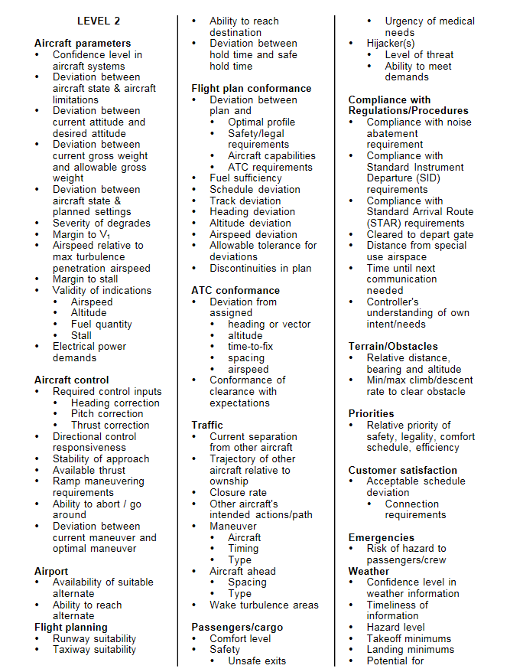
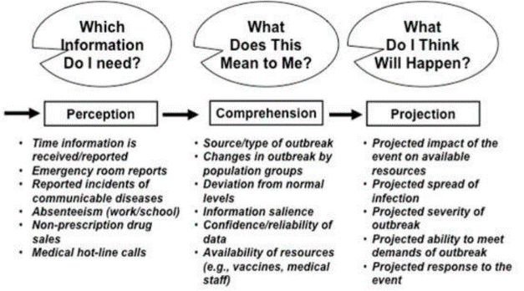
Επίπεδο 2: Κατανόηση
Notes:
Σύνθεση ασύνδετων στοιχείων Level-1.
Κατανοήστε τη σημασία τους υπό το πρίσμα των στόχων κάποιου.
Επιτρέπει την εκτίμηση κινδύνου και την αξιολόγηση της συνάφειας όλων των τύπων αποκλίσεων από τις αναμενόμενες καταστάσεις, κατανοώντας τις καταστάσεις γενικά.
«Και λοιπόν;»
Σήραγγα προσοχής (ή: στένωση προσοχής)
Η προσοχή δεν μπορεί να διαιρεθεί.
Κολλήστε σε συγκεκριμένες λειτουργίες και απορρίψτε κατά λάθος τη σάρωση.
Προσοχή στον γορίλα.
Απαιτούμενη παγίδα μνήμης
Υπερφόρτωση μνήμης εργασίας.
Ιδιαίτερα ακουστικές πληροφορίες.
Στρεσογόνοι παράγοντες
Φόρτος εργασίας, άγχος, κόπωση κ.λπ.
Πίεση χρόνου, αβεβαιότητα κ.λπ.
Περιορίζει το SA μέσω του περιορισμού του WMC και της επιβράδυνσης της επεξεργασίας πληροφοριών, της πιθανότερης σήραγγας προσοχής, της αποδιοργανωμένης σάρωσης για στοιχεία και της λιγότερης προσοχής σε περιφερειακές ενδείξεις.
Υπερφόρτωση δεδομένων
Όγκος και ρυθμός μεταβολής
Περιορισμένη ζώνη ανθρώπινων αισθητηριακών μηχανισμών και μηχανισμών επεξεργασίας πληροφοριών.
Ο ρυθμός ροής δεδομένων μπορεί να βελτιωθεί σημαντικά με εργονομικές διεπαφές χρήστη
Άστοχη εξέχουσα θέση
Ορισμένα χαρακτηριστικά (μέγεθος, σχήμα, κίνηση, φώτα που αναβοσβήνουν, θόρυβος) έχουν προτεραιότητα στην αισθητηριακή επεξεργασία και την επεξεργασία προσοχής
Η υπερβολική ή ακατάλληλη χρήση υποβαθμίζει την SA σε άλλες πληροφορίες
Λανθασμένα νοητικά μοντέλα
"Σφάλμα αναπαράστασης"
Εφαρμόζεται ένα λάθος νοητικό μοντέλο
Σύνδρομο εκτός βρόχου
Η αυτοματοποίηση μπορεί να εξαλείψει τον υπερβολικό φόρτο εργασίας, αλλά μπορεί επίσης να μειώσει την SA θέτοντας τους ανθρώπους εκτός κύκλου.
«χρόνος ανάληψης» όταν η αυτοματοποίηση αποτυγχάνει ή δεν είναι εξοπλισμένη για να χειριστεί μια κατάσταση

Slide 38
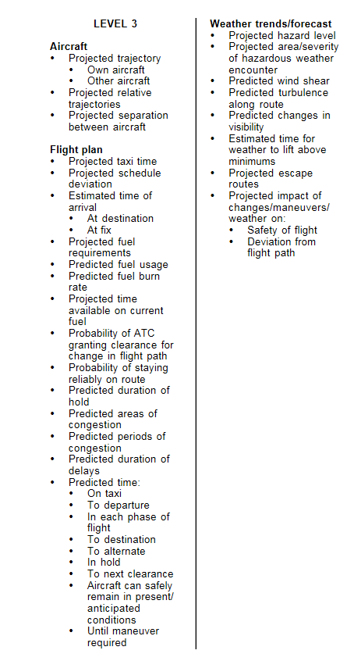
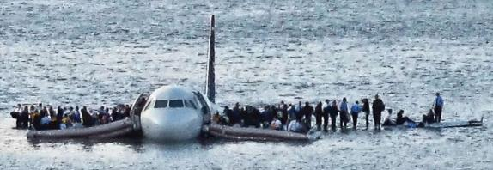
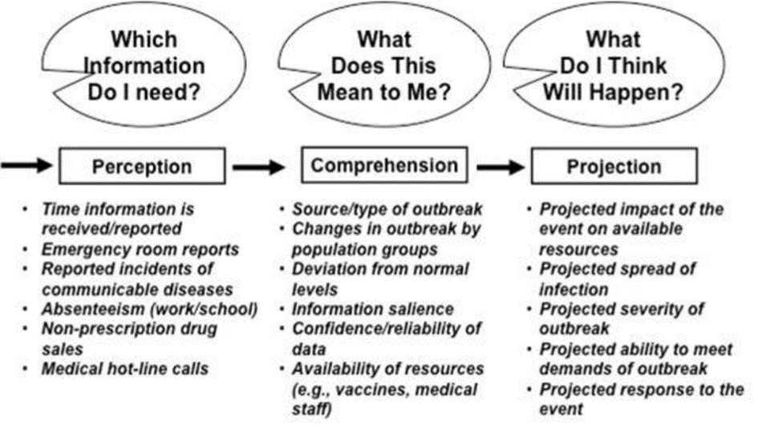
Επίπεδο 3: Προβολή
Notes:
Προβάλετε τις μελλοντικές δράσεις των στοιχείων στο περιβάλλον.
Με βάση τη γνώση της κατάστασης και της δυναμικής των στοιχείων και την κατανόηση της κατάστασης (L1 και L2).
Επιτρέπει την προληπτική δράση και όχι τις αντιδράσεις.
«Και τώρα τι;»
Σήραγγα προσοχής (ή: στένωση προσοχής)
Η προσοχή δεν μπορεί να διαιρεθεί.
Κολλήστε σε συγκεκριμένες λειτουργίες και απορρίψτε κατά λάθος τη σάρωση.
Προσοχή στον γορίλα.
Απαιτούμενη παγίδα μνήμης
Υπερφόρτωση μνήμης εργασίας.
Ιδιαίτερα ακουστικές πληροφορίες.
Στρεσογόνοι παράγοντες
Φόρτος εργασίας, άγχος, κόπωση κ.λπ.
Πίεση χρόνου, αβεβαιότητα κ.λπ.
Περιορίζει το SA μέσω του περιορισμού του WMC και της επιβράδυνσης της επεξεργασίας πληροφοριών, της πιθανότερης σήραγγας προσοχής, της αποδιοργανωμένης σάρωσης για στοιχεία και της λιγότερης προσοχής σε περιφερειακές ενδείξεις.
Υπερφόρτωση δεδομένων
Όγκος και ρυθμός μεταβολής
Περιορισμένη ζώνη ανθρώπινων αισθητηριακών μηχανισμών και μηχανισμών επεξεργασίας πληροφοριών.
Ο ρυθμός ροής δεδομένων μπορεί να βελτιωθεί σημαντικά με εργονομικές διεπαφές χρήστη
Άστοχη εξέχουσα θέση
Ορισμένα χαρακτηριστικά (μέγεθος, σχήμα, κίνηση, φώτα που αναβοσβήνουν, θόρυβος) έχουν προτεραιότητα στην αισθητηριακή επεξεργασία και την επεξεργασία προσοχής
Η υπερβολική ή ακατάλληλη χρήση υποβαθμίζει την SA σε άλλες πληροφορίες
Λανθασμένα νοητικά μοντέλα
"Σφάλμα αναπαράστασης"
Εφαρμόζεται ένα λάθος νοητικό μοντέλο
Σύνδρομο εκτός βρόχου
Η αυτοματοποίηση μπορεί να εξαλείψει τον υπερβολικό φόρτο εργασίας, αλλά μπορεί επίσης να μειώσει την SA θέτοντας τους ανθρώπους εκτός κύκλου.
«χρόνος ανάληψης» όταν η αυτοματοποίηση αποτυγχάνει ή δεν είναι εξοπλισμένη για να χειριστεί μια κατάσταση

Slide 39
Το «Συνηθισμένο»
«Ανθρώπινο λάθος» ως αιτία ατυχημάτων/αστοχιών συνήθως παρουσία υψηλών απαιτήσεων και υψηλής πολυπλοκότητας.
Συχνή απόκριση: προσθέστε περισσότερα συστήματα για την επίλυση του προβλήματος και προσθέστε περισσότερες διαδικασίες.
Εξέταση ατυχημάτων σε διάφορους κλάδους:
  Οι χειριστές ΔΕΝ έχουν δυσκολίες στη φυσική εκτέλεση των απαιτούμενων εργασιών.
  Οι χειριστές έχουν τη γνώση να γνωρίζουν ΠΟΙΑ θα ήταν η σωστή ενέργεια.
  Το άγχος και οι επακόλουθες αποτυχίες προκύπτουν από την προσπάθεια κατανόησης του τι συμβαίνει σε μια δεδομένη κατάσταση.
Θυμηθείτε το L1: Τα συστήματα με επίκεντρο την τεχνολογία απαιτούν από τον χειριστή να αναζητήσει διανοητικά πολλαπλές πηγές δεδομένων και να εξακριβώσει τη σημασία και τη σημασία τους. Οδηγεί σε υπερφόρτωση και ευαισθησία σε έλλειψη κρίσιμων γεγονότων. Η γνωστική συμφόρηση πρέπει να μετριαστεί από ανθρωποκεντρικές αρχές σχεδιασμού για τη διευκόλυνση της SA.
Επίπεδο 1
Αντίληψη
Επίπεδο 2
Κατανόηση
Επίπεδο 3
Προβολή
Notes:
Τσέσλι Σάλι Σάλενμπεργκερ
Προσωπικά:
Ισορροπία μεταξύ επαγγελματικής και προσωπικής ζωής
Εμπειρογνωμοσύνη σε θέματα κινδύνου – ξεκίνησε τη δική της εταιρεία
Γνώση ατυχημάτων με πτηνά
Πρακτική: Πολεμική Αεροπορία, (κέρδισε βραβείο) MSc in HF
Κατανοητά όρια διαδικασίας και θυσία μελλοντικών αποτελεσμάτων
Κατάσταση:
Ξεκούραστος!! (δεν βγήκε για διασκέδαση το προηγούμενο βράδυ)
Έμπειρη ομάδα

Slide 40
Περίληψη: Αρχές σχεδιασμού με επίκεντρο την SA
Οργανώστε την τεχνολογία γύρω από τους στόχους, τις εργασίες και τις ικανότητες του χρήστη.
  Οι διεπαφές και οι δυνατότητες πρέπει να σχεδιάζονται για να υποστηρίζουν τους μεταβαλλόμενους στόχους του χειριστή με δυναμικό τρόπο.
Η τεχνολογία πρέπει να οργανώνεται γύρω από τον τρόπο με τον οποίο οι χρήστες επεξεργάζονται πληροφορίες και λαμβάνουν αποφάσεις.
  Πριν ληφθούν αποφάσεις σε πολύπλοκους τομείς, οι χρήστες προσπαθούν να κατανοήσουν την κατάσταση στο σύνολό της. Πηγαίνει πέρα από την απλή αντίληψη της κατάστασης του περιβάλλοντος, πρέπει να υπάρχει κατανόηση της σημασίας του υπό το φως των τρεχόντων στόχων.
Η τεχνολογία πρέπει να διατηρεί τον χρήστη στον έλεγχο και να γνωρίζει την κατάσταση του συστήματος
  Τα υψηλά επίπεδα αυτοματισμού -> ο χρήστης τέθηκε εκτός βρόχου -> η SA διακυβεύτηκε και παρέτεινε τον χρόνο ανάληψης. Η συμμετοχή θα πρέπει να διατηρείται αρκετά υψηλή ή η διεπαφή να έχει σχεδιαστεί ώστε να επιτρέπει τη συντήρηση ή την ανάκτηση SA.

Slide 41
Σύντομη περίληψη αρχών σχεδιασμού προσανατολισμένες στην SA
Οργάνωση πληροφοριών γύρω από στόχους
Παρουσιάστε πληροφορίες L2 απευθείας για να υποστηρίξετε την κατανόηση
Παροχή βοήθειας για προβολές L3
Υποστηρίξτε την παγκόσμια Α.Ε.
Υποστήριξη συμβιβασμών μεταξύ επεξεργασίας βάσει στόχων και επεξεργασίας βάσει δεδομένων
Κάντε εμφανείς τις κρίσιμες ενδείξεις για την ενεργοποίηση σχήματος
Επωφεληθείτε από τις δυνατότητες παράλληλης επεξεργασίας
Χρησιμοποιήστε προσεκτικά το φιλτράρισμα πληροφοριών

Slide 42
Τώρα πώς να λάβετε τις απαραίτητες πληροφορίες SA
1. Τεχνικές ερωτημάτων, στις οποίες τα υποκείμενα ερωτώνται («ερωτώνται») απευθείας για την αντίληψή τους για ορισμένες πτυχές της κατάστασης.
2. Τεχνικές βαθμολόγησης, στις οποίες είτε τα ίδια τα υποκείμενα, είτε οι παρατηρητές των υποκειμένων, καλούνται να βαθμολογήσουν την SA σε διάφορες διαστάσεις, που συνήθως παρουσιάζονται σε μια σειρά από κλίμακες.
3. Τεχνικές που βασίζονται στην απόδοση, στις οποίες το επίπεδο SA συνάγεται από το επίπεδο απόδοσης. Το σκεπτικό στο οποίο βασίζεται αυτή η τεχνική είναι ότι απαιτείται καλή SA για την επίτευξη καλής απόδοσης.
Notes:
Με την πάροδο των ετών έχουν αναπτυχθεί διάφορα μέτρα SA. Το καθένα έχει τα πλεονεκτήματα και τα μειονεκτήματά του, και μερικοί οι πολυδιαφημισμένοι πρωταγωνιστές τους. Τα μέτρα μπορούν να ομαδοποιηθούν σε τρεις κατηγορίες:

Slide 43
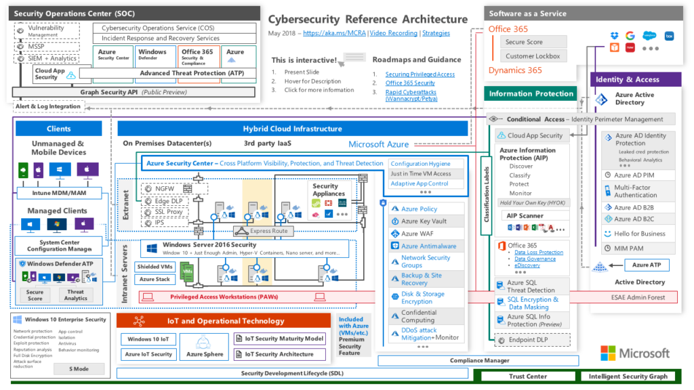
Ασφάλεια στον κυβερνοχώρο και ανάλυση κατάστασης
Notes:
Η επιχειρησιακή μηχανική είναι σαφώς διαφορετική από τη μηχανική τεχνολογίας, η οποία χρησιμοποιείται σήμερα σήμερα. Η μηχανική τεχνολογίας υποθέτει την αξία της τεχνολογίας, επομένως η λειτουργική της χρησιμότητα δεν αναλύεται. Αυτή η προσέγγιση προσθέτει στον πολλαπλασιασμό των τεχνολογικών σιλό. Σε πολλές περιπτώσεις δεν λειτουργεί όπως προβλέπεται και έτσι οι λύσεις που αναπτύσσονται από τον χειριστή γίνονται ο κανόνας.
Η επιχειρησιακή μηχανική, ως εναλλακτική λύση, ενημερώνεται από την τεχνολογία και, κυρίως, από το τι συνιστά επιτυχία της αποστολής. Ως εκ τούτου, τα κρίσιμα γεγονότα της αποστολής γίνονται οι κύριοι οδηγοί σχεδιασμού. Η επιχειρησιακή μηχανική αναγνωρίζει ότι ο κίνδυνος μπορεί να συνεχίσει να αυξάνεται σε ένα σημείο πέρα από το οποίο συμβαίνει καταστροφική αποτυχία αποστολής. Ένα τέτοιο σημείο ονομάζεται ορίζοντας κρίσιμων γεγονότων. Η γνώση βασικών σημείων όπου μπορεί να συμβεί αποτυχία αποστολής είναι μερικές από τις θεμελιώδεις γνώσεις μιας υπερ-λειτουργίας.

Slide 44
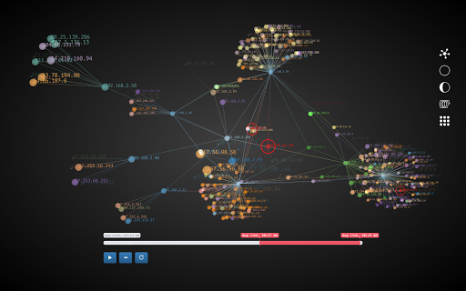
Πληροφορίες για τις απεικονίσεις
«Οι επιχειρήσεις στον κυβερνοχώρο παρέχουν μια μοναδική πρόκληση όσον αφορά το τεράστιο μέγεθος των εμπλεκόμενων δικτύων και το εγγενές επίπεδο δυναμικής τους. Η κατανόηση της τοπογραφίας του δικτύου στον κυβερνοχώρο είναι βασικό συστατικό για να μπορέσουμε να κατανοήσουμε τον πιθανό αντίκτυπο ενός συγκεκριμένου γεγονότος ή επίθεσης σε μια δεδομένη αποστολή ή επιχείρηση. Αυτό έχει αποδειχθεί αρκετά δύσκολο σε πολλές περιπτώσεις. Θα χρειαστεί νέα έρευνα για να βοηθήσει τους φορείς εκμετάλλευσης να οπτικοποιήσουν καλύτερα τα υπάρχοντα δίκτυα, ιδιαίτερα καθώς αλλάζουν. Καθώς αναπτύσσουμε δίκτυα που μεταμορφώνονται δυναμικά ως συνάρτηση του σχεδιασμού τους, καθώς και ως συνάρτηση άλλων παραγόντων (π.χ. υπολογιστές ή λογισμικό που προστίθενται ή διαγράφονται, χρήστες κινητών τηλεφώνων που συνδέονται στο δίκτυο σε διάφορες τοποθεσίες και ώρες), η κατανόηση του δικτύου θα είναι πολύ τεταμένη. Απαιτούνται νέες μέθοδοι για την υποστήριξη των χειριστών με την αντιστοίχιση της τοπολογίας του συστήματος στις επιχειρησιακές αποφάσεις. Αυτή η έρευνα θα πρέπει να εξετάσει όχι μόνο την αφηρημένη οπτικοποίηση, αλλά και τους τύπους υποστήριξης οθόνης που απαιτούνται για την αντιμετώπιση των διαφόρων τύπων αναγκών κατανόησης και προβολής των χειριστών που απαντούν σε πολύ πραγματικές ερωτήσεις σχετικά με την απόδοση του συστήματος (π.χ. βλ. Πίνακα 1). Για παράδειγμα, οθόνες που βοηθούν τον χειριστή να αξιολογήσει τον αντίκτυπο μιας κακόβουλης δραστηριότητας στα τρέχοντα συστήματα προστασίας και στα απαραίτητα περιουσιακά στοιχεία. Αυτού του είδους οι απαιτήσεις SA έχουν βρεθεί ότι υποστηρίζονται πολύ ελάχιστα σε πολλά υπάρχοντα εργαλεία.»
Endsley (από το 2014)

Slide 46
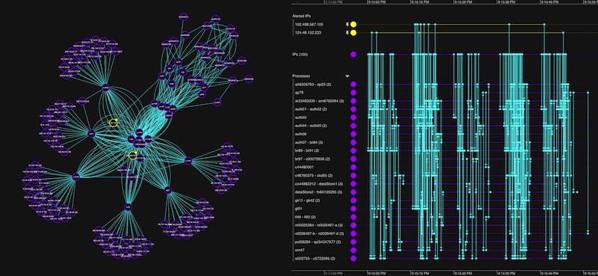
Παραδείγματα
Προωθούν την Α.Ε.;
Πώς;
Θα μπορούσε να είναι καλύτερο;

Slide 47
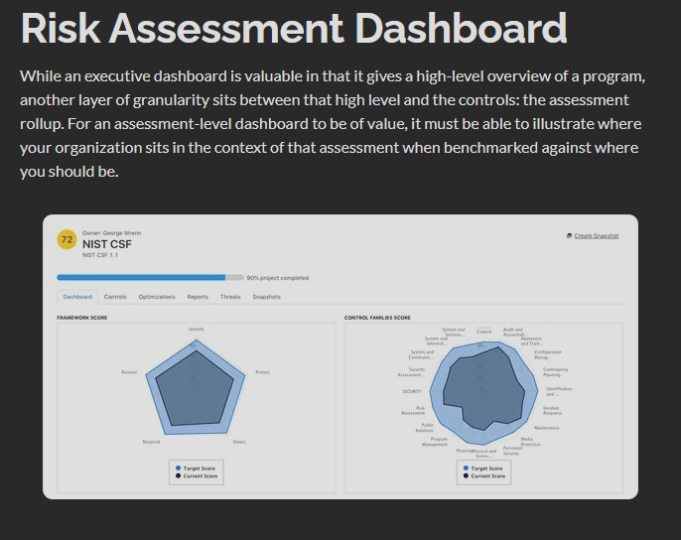

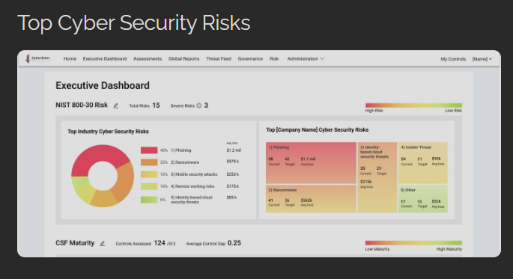

Slide 48
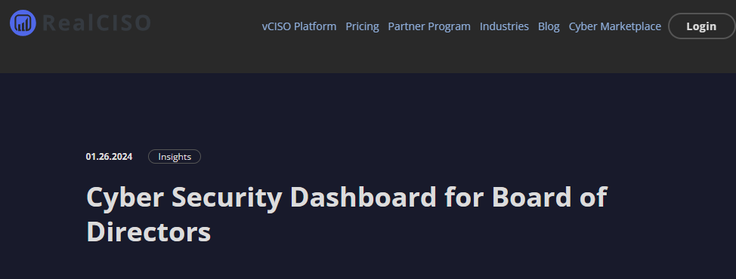
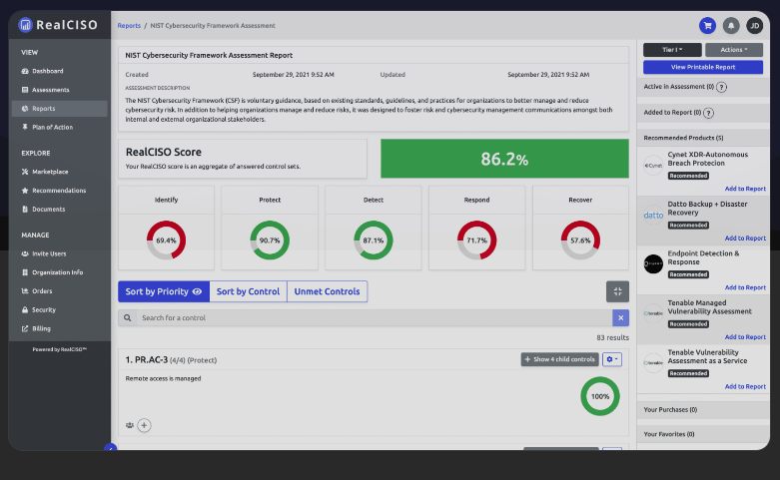

Slide 49
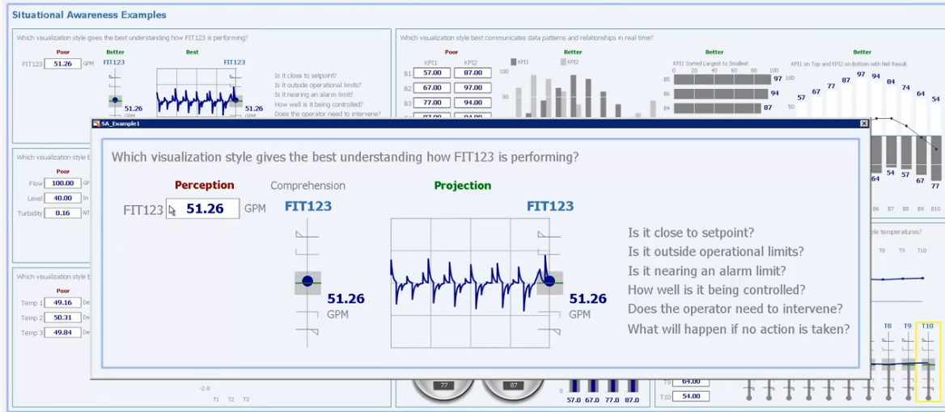
Οπτικοποιήσεις βελτίωσης SA: ένα παράδειγμα SCADA

Slide 50

Κέντρα Επιχειρήσεων Ασφαλείας (SOC)
Οι οργανισμοί αναθέτουν τις λειτουργίες κυβερνοασφάλειας σε SOC
Οι ομάδες SOC καλύπτουν πολλαπλές δραστηριότητες ασφαλείας και αναλύουν
μεγάλες και συνεχείς ροές δεδομένων
Τεχνικά καθήκοντα και λήψη αποφάσεων που ανατίθενται σε διαφορετικές
θέσεις στο SOC (Muniz et al., 2015)

Slide 51
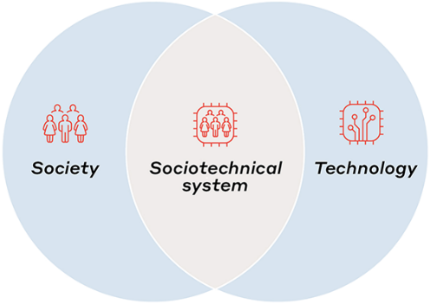
Κοινωνικο-Τεχνικά Συστήματα (STS)
Cyber Operators (COs) = Τεχνικό προσωπικό σε SOC
Αντιμετωπίστε προκλήσεις που καλύπτουν τον κυβερνοχώρο, τον φυσικό και τον κοινωνικό τομέα (Jøsok et al., 2016)
Αλληλεπίδραση ανθρώπου-μηχανής και ανθρώπου-ανθρώπου = STS
Το κυβερνο-φυσικό περιβάλλον εργασίας υπόκειται σε υψηλούς ρυθμούς αλλαγών και καινοτομίας

Slide 52

Γνωστικά exploits και φορείς επίθεσης
Notes:
Red Arrow: ένας εισβολέας που εξαπολύει μια κυβερνοεπίθεση κοινωνικής μηχανικής εναντίον των ανθρώπινων γνωστικών λειτουργιών ενός θύματος (δηλαδή, του οβάλ). Η συμπεριφορά που προκύπτει σχετίζεται με την πειθώ (δηλαδή, μια επίθεση πετυχαίνει όταν ένα θύμα πείθεται να ενεργήσει όπως σκόπευε ο επιτιθέμενος).
Ο γνωστικός φόρτος εργασίας, μέσω μηχανισμών όπως η τύφλωση απροσεξίας, μπορεί να αυξήσει την ευπάθεια σε κυβερνοεπιθέσεις κοινωνικής μηχανικής.
Το άγχος μπορεί να μειώσει την ικανότητα κάποιου να ανιχνεύει ενδείξεις εξαπάτησης σε μηνύματα κυβερνοεπιθέσεων κοινωνικής μηχανικής, αλλά οι άμεσες επιπτώσεις του οξέος στρες στην κοινωνική μηχανική στον κυβερνοχώρο δεν έχουν εξεταστεί.
Η επαγρύπνηση προσοχής, ιδιαίτερα η μείωση της επαγρύπνησης, μπορεί να επηρεάσει σημαντικά την ευαισθησία σε επιθέσεις κοινωνικής μηχανικής, αλλά χρειάζεται περισσότερη έρευνα.
Τα αποτελέσματα της βιβλιογραφίας δεν είναι οριστικά για το πώς η προσωπικότητα μπορεί να επηρεάσει την ευαισθησία κάποιου σε κυβερνοεπιθέσεις κοινωνικής μηχανικής.
Η γνώση τομέα συμβάλλει στη μείωση της ευπάθειας σε κυβερνοεπιθέσεις κοινωνικής μηχανικής.Η ευαισθητοποίηση και οι γενικές τεχνικές γνώσεις δεν μειώνουν απαραίτητα την ευαισθησία κάποιου σε κυβερνοεπιθέσεις κοινωνικής μηχανικής, ίσως επειδή οι λειτουργίες της ανθρώπινης γνώσης δεν έχουν ληφθεί υπόψη. Η αυτοαποτελεσματικότητα, η γνώση και η προηγούμενη αντιμετώπιση κυβερνοεπιθέσεων κοινωνικής μηχανικής μειώνουν συλλογικά την ευαισθησία κάποιου σε κυβερνοεπιθέσεις κοινωνικής μηχανικής. Συγκεκριμένα, οι δαπανηρές εμπειρίες phishing θα μείωναν σημαντικά την ευαισθησία κάποιου σε κυβερνοεπιθέσεις κοινωνικής μηχανικής, ενώ οι μη δαπανηρές εμπειρίες όχι.
Αλλά ο Στέφαν θα το συζητήσει αυτό
Το φύλο δεν έχει μεγάλο αντίκτυπο στην ευαισθησία σε κυβερνοεπιθέσεις κοινωνικής μηχανικής
Οι ηλικιωμένοι με τριτοβάθμια εκπαίδευση, υψηλότερη ευαισθητοποίηση και μεγαλύτερη έκθεση σε κυβερνοεπιθέσεις κοινωνικής μηχανικής είναι λιγότερο επιρρεπείς σε αυτές τις επιθέσεις.
Η κουλτούρα επηρεάζει την ιδιωτικότητα και τις στάσεις εμπιστοσύνης, οι οποίες επηρεάζουν έμμεσα την ευαισθησία κάποιου σε κυβερνοεπιθέσεις κοινωνικής μηχανικής.
Μακροπρόθεσμη μνήμη Η επιτυχία των κυβερνοεπιθέσεων κοινωνικής μηχανικής σχετίζεται αντιστρόφως με τον επιπολασμό τους.
Οι μέθοδοι εκπαίδευσης που ζητούν από τους ανθρώπους να σκεφτούν συνειδητά τις κυβερνοεπιθέσεις κοινωνικής μηχανικής είναι απίθανο να είναι πολύ επιτυχείς, εκτός εάν η μάθηση φτάσει στο σημείο όπου είναι μια συνήθεια που, σε μεγάλο βαθμό ασυνείδητα, καθοδηγεί την ασφαλέστερη συμπεριφορά χρήσης του υπολογιστή.
Η ποιότητα του μηνύματος και η ελκυστικότητα του μηνύματος, που αντικατοπτρίζουν την προσπάθεια του εισβολέα (π.χ. χρησιμοποιώντας συμφραζόμενα και εξατομίκευση), έχουν σημαντικό αντίκτυπο στην επιτυχία του εισβολέα.
Οι ικανότητες ενός ατόμου στον εντοπισμό κυβερνοεπιθέσεων κοινωνικής μηχανικής επηρεάζονται από την επίγνωσή του για τις απειλές, το πολιτισμικό του υπόβαθρο και τις ατομικές του διαφορές στην εμπιστοσύνη/καχυποψία.

Slide 53

Ακριβής Αναγνωρισμένη Εικόνα Κυβερνοχώρου (RCP) κρίσιμη για τη λήψη αποφάσεων
Η λήψη αποφάσεων με βάση την ανθρώπινη αλληλεπίδραση απαιτεί κοινή επίγνωση της κατάστασης του CTS
Η επίγνωση της κατάστασης στον κυβερνοχώρο (CSA) επηρεάζει τον οργανωτικό έλεγχο στον κυβερνοχώρο
Barford et al. (2009) 7 κριτήρια για CSA
  Επίγνωση της τρέχουσας κατάστασης
  Επίγνωση των επιπτώσεων της επίθεσης
  Επίγνωση του πώς εξελίσσονται οι καταστάσεις
  Επίγνωση της αντίπαλης συμπεριφοράς
  Επίγνωση του γιατί και πώς προκαλείται η τρέχουσα κατάσταση
  Επίγνωση της ποιότητας και της αξιοπιστίας των πληροφοριών CSA
  Αξιολόγηση του εύλογου μέλλοντος της τρέχουσας κατάστασης

Slide 54


Orient-Locate-Bridge – Ο ρόλος της Γνώσης και της Επικοινωνίας (Knox et al, 2018)

Slide 55


Απόδοση ασφάλειας στον κυβερνοχώρο
Προσωπικότητα
  Αυτοαποτελεσματικότητα
  Μεταγνώση
    JoP
Πτυχές της κατάστασης
  Μεμονωμένα κράτη
  Αναγνωρισμένη εικόνα στον κυβερνοχώρο
  Πτυχές ομάδας
Notes:
Σήραγγα προσοχής (ή: στένωση προσοχής)
Η προσοχή δεν μπορεί να διαιρεθεί.
Κολλήστε σε συγκεκριμένες λειτουργίες και απορρίψτε κατά λάθος τη σάρωση.
Προσοχή στον γορίλα.
Απαιτούμενη παγίδα μνήμης
Υπερφόρτωση μνήμης εργασίας.
Ιδιαίτερα ακουστικές πληροφορίες.
Στρεσογόνοι παράγοντες
Φόρτος εργασίας, άγχος, κόπωση κ.λπ.
Πίεση χρόνου, αβεβαιότητα κ.λπ.
Περιορίζει το SA μέσω του περιορισμού του WMC και της επιβράδυνσης της επεξεργασίας πληροφοριών, της πιθανότερης σήραγγας προσοχής, της αποδιοργανωμένης σάρωσης για στοιχεία και της λιγότερης προσοχής σε περιφερειακές ενδείξεις.
Υπερφόρτωση δεδομένων
Όγκος και ρυθμός μεταβολής
Περιορισμένη ζώνη ανθρώπινων αισθητηριακών μηχανισμών και μηχανισμών επεξεργασίας πληροφοριών.
Ο ρυθμός ροής δεδομένων μπορεί να βελτιωθεί σημαντικά με εργονομικές διεπαφές χρήστη
Άστοχη εξέχουσα θέση
Ορισμένα χαρακτηριστικά (μέγεθος, σχήμα, κίνηση, φώτα που αναβοσβήνουν, θόρυβος) έχουν προτεραιότητα στην αισθητηριακή επεξεργασία και την επεξεργασία προσοχής
Η υπερβολική ή ακατάλληλη χρήση υποβαθμίζει την SA σε άλλες πληροφορίες
Λανθασμένα νοητικά μοντέλα
"Σφάλμα αναπαράστασης"
Εφαρμόζεται ένα λάθος νοητικό μοντέλο
Σύνδρομο εκτός βρόχου
Η αυτοματοποίηση μπορεί να εξαλείψει τον υπερβολικό φόρτο εργασίας, αλλά μπορεί επίσης να μειώσει την SA θέτοντας τους ανθρώπους εκτός κύκλου.
«χρόνος ανάληψης» όταν η αυτοματοποίηση αποτυγχάνει ή δεν είναι εξοπλισμένη για να χειριστεί μια κατάσταση

Slide 56
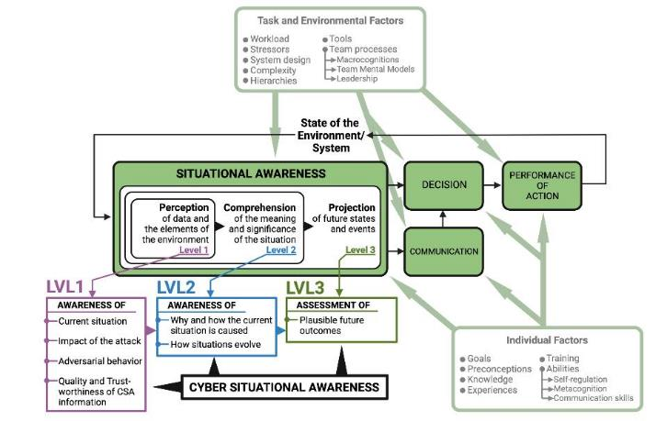

Επιστροφή στην πραγματικότητα
?

Slide 57

Επίγνωση της κατάστασης vs Κατανόηση της κατάστασης

Slide 58
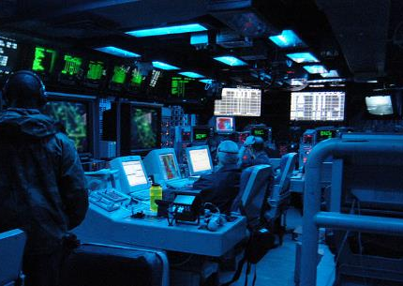
Ακριβής Αναγνωρισμένη Εικόνα Κυβερνοχώρου (RCP) κρίσιμη για τη λήψη αποφάσεων
Ακριβές RCP cruical για CSA
Τα RCP αποτελούνται από ενεργά επιλεγμένες και αξιοποιήσιμες πληροφορίες που σχετίζονται ειδικά με το CTS
Οι CO διερευνούν απειλές για τη δημιουργία RCP → Μοιραστείτε το RCP (sRCP) με τον υπεύθυνο λήψης αποφάσεων (την επόμενη εβδομάδα)
Η αναμετάδοση από τον κυβερνοχώρο σε φυσικό του RCP υπόκειται σε πολλές προκλήσεις

Slide 59
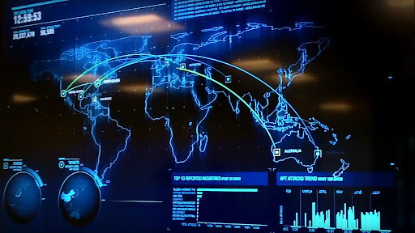
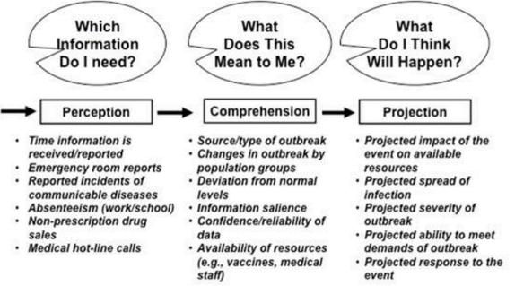
Ανάλυση Απαιτήσεων SA
Μάθετε ποιες πτυχές της κατάστασης είναι σημαντικές για την SA ενός συγκεκριμένου χειριστή;
Εκτελέστε μια ανάλυση γνωστικών εργασιών με στόχο (GDTA)
Στη συνέχεια, προσδιορίστε τις σημαντικές αποφάσεις που πρέπει να ληφθούν
Προσδιορίστε την SA που απαιτείται για αυτές τις αποφάσεις
  Μέθοδοι: συνεντεύξεις εμπειρογνωμόνων, παρατηρήσεις, προφορικά πρωτόκολλα, αναλύσεις γραπτού υλικού και τεκμηρίωσης, επίσημα ερωτηματολόγια – συγκέντρωση δεδομένων δείγματος
  Αποτυπώστε το πλήρες φάσμα των πιθανών στόχων και επιμέρους στόχων: Ποιες πληροφορίες χρειάζονται, πώς χρησιμοποιούνται/ερμηνεύονται οι πληροφορίες (L1/L2) στο έργο (L3);
Notes:
ACDICOM Προηγούμενες μελέτες επικεντρώθηκαν στο L1/L2
Η νέα συλλογή δεδομένων εξετάζει το L3

Slide 60

Μακρογνώση (Klein et al 2003)
Vs Μικρογνώση
Αναδυόμενα φαινόμενα και προοπτική συστημάτων
Φυσική λήψη αποφάσεων
Γνωστικές διαδικασίες
Notes:
Η μακρογνώση από τους Klein et al. (2003) εισάγει τη μακρογνώση ως έννοια για την περιγραφή των γνωστικών λειτουργιών σε πραγματικές συνθήκες, σε αντίθεση με τη μικρογνώση, η οποία συνήθως εστιάζει στις γνωστικές διαδικασίες υπό ελεγχόμενες, εργαστηριακές συνθήκες. Οι συγγραφείς τονίζουν ότι η παραδοσιακή γνωστική επιστήμη έχει μελετήσει κυρίως μεμονωμένες γνωστικές εργασίες (π.χ. επίλυση γρίφων, μηχανισμοί προσοχής), που αναφέρονται ως μικρογνωστικές λειτουργίες, με στόχο τη διάσπαση της γνώσης σε θεμελιώδεις διαδικασίες. Αντίθετα, η μακρογνώση αντιμετωπίζει πολύπλοκες, υψηλού κινδύνου, πραγματικές αποφάσεις που περιλαμβάνουν επαγγελματίες που αντιμετωπίζουν δυναμικές, συχνά απρόβλεπτες συνθήκες.
Θεωρητικές πτυχές της μακρογνώσης
Μακρογνώση έναντι Μικρογνώσης: Η μακρογνώση περιλαμβάνει λειτουργίες και διαδικασίες όπως η αίσθηση, η ανίχνευση προβλημάτων, ο σχεδιασμός και ο συντονισμός, οι οποίες εμφανίζονται φυσικά σε πραγματικές συνθήκες όπου οι εργασίες είναι πολύπλοκες, συχνά υψηλού κινδύνου και χρονικά περιορισμένες. Σε αντίθεση με τη μικρογνώση, η οποία αναζητά αναγωγικές εξηγήσεις των γνωστικών εργασιών, η μακρογνώση λειτουργεί σε υψηλότερο επίπεδο, αναγνωρίζοντας ότι οι γνωστικές διαδικασίες είναι αλληλεξαρτώμενες και ευαίσθητες στο πλαίσιο.
Αναδυόμενα φαινόμενα και προοπτική συστημάτων: Οι μακρογνωστικές λειτουργίες περιγράφονται ως αναδυόμενες, που σημαίνει ότι προκύπτουν φυσικά από την πολύπλοκη αλληλεπίδραση διαφόρων γνωστικών διαδικασιών. Για παράδειγμα, αντί να απομονώνει τη διαχείριση της προσοχής ή τη μείωση της αβεβαιότητας ως ξεχωριστές, στατικές εργασίες, η μακρογνώση μελετά πώς αυτές οι διαδικασίες αλληλεπιδρούν δυναμικά για να υποστηρίξουν τους συνολικούς στόχους σε πολύπλοκα περιβάλλοντα. Αυτή η συστημική προοπτική επιτρέπει στους ερευνητές να διερευνήσουν πώς διαφορετικές γνωστικές λειτουργίες, όπως η ανίχνευση προβλημάτων και η λήψη αποφάσεων, είναι συνυφασμένες σε νατουραλιστικά περιβάλλοντα.
Νατουραλιστική Λήψη Αποφάσεων (NDM): Η μακρογνώση ενσωματώνει το μοντέλο Recognition-Primed Decision (RPD), που αναπτύχθηκε μέσω μελετών έμπειρων επαγγελματιών (π.χ. πυροσβεστών) που λαμβάνουν αποφάσεις με βάση την αναγνώριση προτύπων και όχι τη συστηματική σύγκριση επιλογών. Σε αντίθεση με τα παραδοσιακά μοντέλα λήψης αποφάσεων που δίνουν έμφαση στη λογική αξιολόγηση όλων των πιθανών αποτελεσμάτων, το RPD προτείνει ότι οι ειδικοί υπεύθυνοι λήψης αποφάσεων συχνά εντοπίζουν μια ενιαία βιώσιμη πορεία δράσης και προσομοιώνουν διανοητικά την αποτελεσματικότητά της, παρακάμπτοντας την εξαντλητική συζήτηση. Αυτό το μοντέλο αποτελεί παράδειγμα του τρόπου με τον οποίο η μακρογνώση εφαρμόζει ευρετικές μεθόδους και τεχνογνωσία σε συγκεκριμένο τομέα για να επιτρέψει την ταχεία και αποτελεσματική λήψη αποφάσεων υπό αβεβαιότητα.
Υποστήριξη Γνωστικών Διαδικασιών: Η μακρογνώση περιλαμβάνει μια σειρά από υποστηρικτικές διαδικασίες όπως η νοητική προσομοίωση, η διατήρηση κοινού εδάφους και ο έλεγχος της προσοχής. Αυτές οι διαδικασίες δεν αντιμετωπίζονται ως μεμονωμένες εργασίες αλλά ως αναπόσπαστα μέρη λειτουργιών υψηλότερης τάξης, όπως η προσαρμογή και ο επανασχεδιασμός σε δυναμικές καταστάσεις. Για παράδειγμα, η διατήρηση κοινού εδάφους είναι απαραίτητη για τη συντονισμένη απόδοση της ομάδας και απαιτεί συνεχή ευθυγράμμιση της κατανόησης της κατάστασης μεταξύ των μελών της ομάδας.
Μεθοδολογικές επιπτώσεις: Οι συγγραφείς υποστηρίζουν μια νατουραλιστική προσέγγιση στη μελέτη της μακρογνώσης, προχωρώντας πέρα από τα εργαστηριακά πειράματα σε μελέτες πεδίου που αποτυπώνουν τη γνωστική εργασία καθώς εκτυλίσσεται σε πραγματικά πλαίσια. Αυτή η μεθοδολογία, αν και λιγότερο ελεγχόμενη, υποστηρίζεται ότι είναι απαραίτητη για την κατανόηση των μακρογνωστικών λειτουργιών, καθώς αυτές οι λειτουργίες είναι εγγενώς συνδεδεμένες με τη δυναμική και απρόβλεπτη φύση των εργασιών του πραγματικού κόσμου.
Συμπέρασμα
Οι Klein et al. υποστηρίζουν ότι η κατανόηση των μακρογνωστικών λειτουργιών είναι ζωτικής σημασίας για το σχεδιασμό συστημάτων που υποστηρίζουν πολύπλοκα περιβάλλοντα λήψης αποφάσεων. Η μακρογνωστική έρευνα τονίζει την αναγκαιότητα περιγραφικών μοντέλων που αντικατοπτρίζουν τις αλληλένδετες γνωστικές λειτουργίες που απαιτούνται σε πολύπλοκους τομείς, όπως η πυρόσβεση ή οι στρατιωτικές επιχειρήσεις. Εστιάζοντας στη γνώση όπως συμβαίνει φυσικά, το μακρογνωστικό πλαίσιο παρέχει μια ευρύτερη προοπτική που συμπληρώνει την παραδοσιακή γνωστική επιστήμη και έχει πρακτικές επιπτώσεις στο σχεδιασμό ανθρωποκεντρικής τεχνολογίας και προγραμμάτων κατάρτισης.

Slide 61
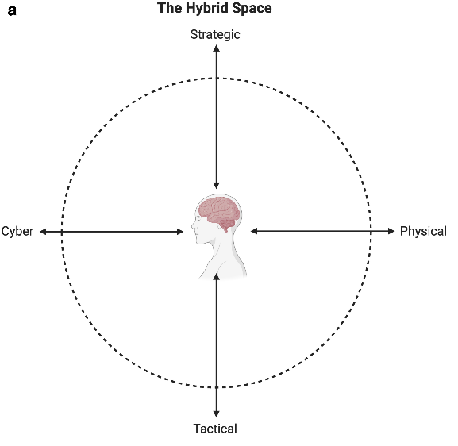
Το πλαίσιο για τον υβριδικό χώρο (ΕΣ)
Οι CO πρέπει να αλλάζουν συχνά νοοτροπία για να
αντικατοπτρίζουν τις προκλήσεις που αντιμετωπίζουν
Υψηλή γνωστική ευκινησία έναντι της σωματικής απόδοσης σε αντίθεση με την παραδοσιακή πολιτική ή στρατιωτική ασφάλεια
Το πλαίσιο HS αντιλαμβάνεται την πολυπλοκότητα του γνωστικού τοπίου που πλοηγούνται οι COs
(Jøsok et al., 2016)
Διασύνδεση μεταξύ του κυβερνοχώρου
και του φυσικού τομέα,
Ένταση μεταξύ τακτικών και στρατηγικών
στόχων στη λήψη αποφάσεων και στη δράση.

Slide 62
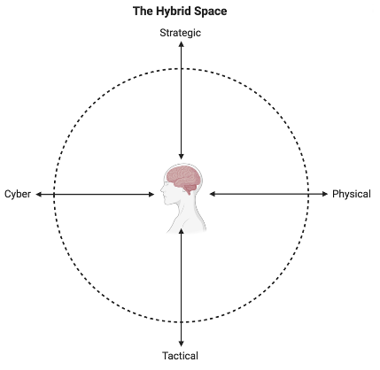
Μακρογνώση & HS
Αίσθηση
  Προβλήματα
  Απόδοση ομάδας
  Περιστασιακά
    Εγγύς – Οι απομακρυσμένοι παράγοντες επηρεάζουν τις τακτικές-στρατηγικές αποφάσεις
Ομάδα
    Συντονισμός, επικοινωνία
Ατομικό
  PxE (Lewin, 1956)
  Γνώσεις & Μεταγνώσεις
  Ρυθμιστικές διαδικασίες
Notes:
Το HS είναι ένα μακρογνωστικό μοντέλο που περιγράφει λειτουργίες και διαδικασίες σε ένα εννοιολογικό πλαίσιο που χαρτογραφεί τις γνωστικές διαδικασίες κατά μήκος κυβερνο-φυσικών και τακτικών-στρατηγικών διαστάσεωνt. Η μακρογνώση προέκυψε από την ανάγκη αντιμετώπισης της ευρείας ποικιλίας γνωστικών διαδικασιών σε ένα φυσικό περιβάλλον (Fiore et al., 2010; Hoffman & Mcneese, 2009). Η μακρογνώση υπόκειται σε μια ποικιλία ορισμών που μοιάζουν μεταξύ τους από την κοινότητα της εξήγησης της γνώσης σε φυσικά περιβάλλοντα και αργότερα ως «προσαρμογή στην πολυπλοκότητα» (Hoffman & McNeese, 2009;
Αυτό βοηθά στην κατανόηση της περιβαλλοντικής πολυπλοκότητας και του τρόπου συμπεριφοράς των χειριστών. Η τρέχουσα εμπειρία από τη διεξαγωγή αυτών των ασκήσεων έχει επιπτώσεις στη μελλοντική εκπαίδευση και κατάρτιση των χειριστών.
Επί του παρόντος, δεν υπάρχει συναίνεση σχετικά με τον τρόπο αξιολόγησης της απόδοσης των ομάδων σε ένα πλαίσιο επιχειρήσεων στον κυβερνοχώρο (Forsythe et al., 2013). Αυτό μπορεί να οφείλεται στην περιορισμένη κατανόηση των ομαδικών διαδικασιών στο περίπλοκο περιβάλλον επίλυσης προβλημάτων του κυβερνοχώρου, όταν αξιολογούνται σε σχέση με την υπάρχουσα «ομαδική» έρευνα που γενικά θεωρείται ότι έχει ελαττώματα και περιορισμούς (Fiore et al, 2010). Επομένως, πρέπει να υποθέσουμε ότι η καλή απόδοση της ομάδας δεν μπορεί να αξιολογηθεί απλώς με βάση την ομάδα που κατέλαβε πρώτη τη σημαία. Αντίθετα, υποστηρίζουμε ότι υπάρχει ανάγκη να διερευνηθούν οι διαδικασίες της ομάδας στις εκπαιδευτικές ασκήσεις άμυνας στον κυβερνοχώρο ως μονοπάτι για την αξιολόγηση της ομάδας και την κρίση της απόδοσης.
Ενώ η νοηματοδότηση θεωρείται μια διαδικασία στη μακρογνώση (Klein et al., 2003), στο πλαίσιο του κυβερνοχώρου βασίζεται σε μια κατάσταση επίγνωσης της κατάστασης στον κυβερνοχώρο. Αλλά μπορεί να έχει αρκετές επικαλύψεις με τη μεταγνώση. Ενώ οι ειδικοί βασίζονται σε μεγάλο βαθμό στην αναγνώριση μοτίβων στο περιβάλλον τους στους περισσότερους τομείς, αυτό δεν ισχύει στις επιχειρήσεις στον κυβερνοχώρο. Κάποιος θα έπρεπε πιθανώς να εμπλακεί σε «σύνθετη στρατηγική λήψης αποφάσεων με βάση την αναγνώριση» (Klein &; Klinger, 1991), όπου η προϋπόθεση είναι ότι η κατάσταση δεν ταιριάζει με τις προηγούμενες εμπειρίες των ειδικών. Ως εκ τούτου, ο εμπειρογνώμονας δεν μπορεί να εφαρμόσει άμεσα τη λήψη αποφάσεων με βάση την αναγνώριση, πράγμα που σημαίνει ότι απαιτείται να συμμετάσχει στη μάθηση και την ανακάλυψη νέων γνώσεων και να εξερευνήσει νέους και προσαρμόσιμους τρόπους αντιμετώπισης του τρέχοντος ζητήματος. Αυτό αλλάζει τον τρόπο με τον οποίο πρέπει να διεξάγεται η ομαδική έρευνα. Το πλαίσιο του υβριδικού διαστήματος είναι κατάλληλο για την απόκτηση γνώσεων σχετικά με την κυβερνοφυσική κατανόηση και τα πολύπλοκα κοινωνικο-τεχνικά συστήματα.
Ενώ οι προηγούμενες προσπάθειες κατανόησης της ανίχνευσης προβλημάτων ήταν πιο σταδιακές προς ένα κατώφλι ανίχνευσης, πιο σύνθετοι τομείς φαίνεται να εκμεταλλεύονται γνωστικές δεξιότητες υψηλότερου επιπέδου όπως η επανασύλληψη (Hoffman & Shattuck, 2006; Klein et al., 1999).
Όπου το εννοιολογικό πλαίσιο του Υβριδικού Χώρου (Jøsok et al., 2016) περιγράφει το περιβάλλον στο οποίο λειτουργούν οι ομάδες στον κυβερνοχώρο, το μακρογνωστικό πλαίσιο (Schraagen et al., 2008) προσθέτει κατανόηση στις λειτουργίες και τις διαδικασίες στις οποίες εμπλέκονται άτομα και ομάδες σε αυτόν τον χώρο. Η γνώση που αποκτήθηκε από την παρατήρηση και τη μελέτη της νόησης σε νατουραλιστικά περιβάλλοντα σε ένα πλαίσιο λειτουργίας στον κυβερνοχώρο (D'Amico, Whitley, Tesone, O'Brien, & Roth, 2005) έριξε φως στα τρέχοντα προβλήματα που πρέπει να αντιμετωπιστούν για να διασφαλιστεί ότι τα άτομα και οι ομάδες λαμβάνουν την κατάλληλη εκπαίδευση και κατάρτιση (Arnold, Harrison, & Conti, 2014) για να λειτουργήσουν σε αυτό το πολύπλοκο περιβάλλον πολλαπλών τομέων.

Slide 63
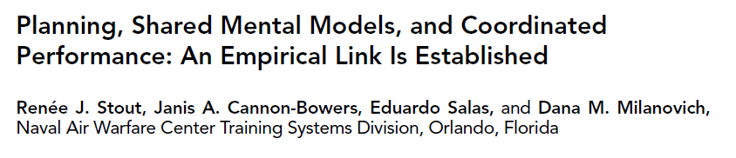
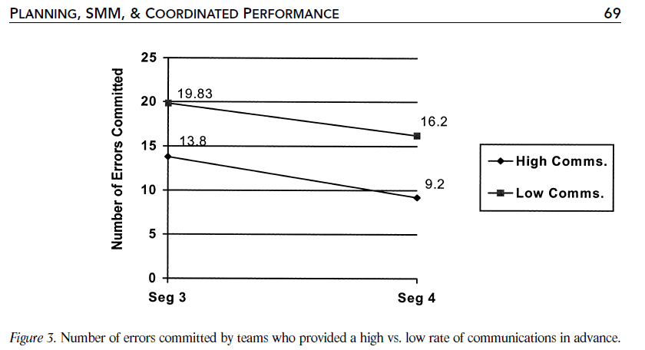
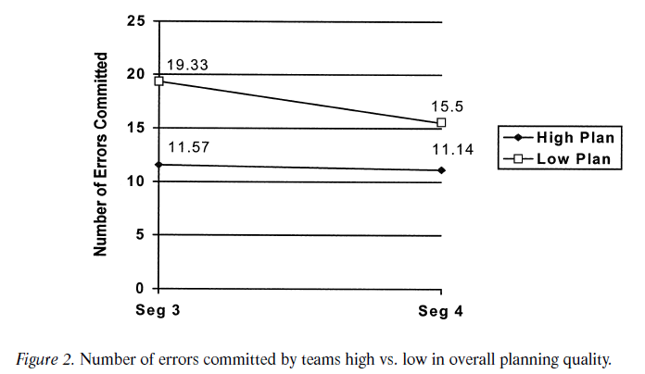
Notes:
Οι Stout et al. (1999) διερευνά τη σχέση μεταξύ του ομαδικού σχεδιασμού, των κοινών νοητικών μοντέλων (SMM) και της συντονισμένης απόδοσης της ομάδας υπό συνθήκες υψηλού φόρτου εργασίας. Οι συγγραφείς διερευνούν πώς οι συμπεριφορές σχεδιασμού σε ομάδες διευκολύνουν την ανάπτυξη SMM, οδηγώντας σε αποτελεσματικές στρατηγικές επικοινωνίας και βελτιωμένη απόδοση.
Βασικές Θεωρητικές Έννοιες
Κοινά νοητικά μοντέλα (SMM): Τα SMM είναι εννοιολογικά πλαίσια που παρέχουν στα μέλη της ομάδας μια κοινή κατανόηση των ρόλων εργασιών, των αναγκών πληροφοριών και των ατομικών ευθυνών. Οι ομάδες με καλά ανεπτυγμένα SMM μπορούν να προβλέψουν η μία τις ανάγκες της άλλης, κάτι που είναι ιδιαίτερα πολύτιμο κάτω από υψηλό φόρτο εργασίας και άγχος, όπως σε αεροπορικά, ιατρικά ή πυρηνικά πλαίσια. Τα SMM βελτιώνουν την απόδοση της ομάδας επιτρέποντας την αποτελεσματική επικοινωνία, επιτρέποντας στα μέλη της ομάδας να παρέχουν βασικές πληροφορίες χωρίς να τους ζητηθεί ρητά, μειώνοντας έτσι την ανάγκη για αντιδραστική επικοινωνία.
Σχεδιασμός και σχηματισμός SMM: Ο προγραμματισμός θεωρείται βασικός μοχλός για τη δημιουργία SMM εντός των ομάδων. Ο προγραμματισμός δραστηριοτήτων, όπως ο καθορισμός στόχων, η αποσαφήνιση ρόλων και η συζήτηση των προσδοκιών των εργασιών, βοηθούν τα μέλη της ομάδας να ευθυγραμμίσουν τα νοητικά τους μοντέλα πριν από καταστάσεις υψηλού στρες. Στη μελέτη, ο προγραμματισμός περιλαμβάνει επίσης την πρόβλεψη των αναγκών πληροφόρησης και τη συζήτηση της κατανομής των καθηκόντων και των πόρων εκ των προτέρων. Αυτές οι συνεδρίες σχεδιασμού πριν από την απόδοση βρέθηκαν να δημιουργούν SMM που ενίσχυαν τον συντονισμό της ομάδας.
Αποτελεσματική επικοινωνία: Ένα σημαντικό θεωρητικό στοιχείο είναι ο ρόλος των SMM στην ενίσχυση της αποτελεσματικότητας της επικοινωνίας. Σε σενάρια υψηλού κινδύνου ή υψηλού στρες, τα κανάλια επικοινωνίας μπορεί να περιοριστούν λόγω γνωστικής υπερφόρτωσης. Οι ομάδες με ισχυρά SMM επικοινωνούν προληπτικά, παρέχοντας πληροφορίες όταν χρειάζεται, αντί να περιμένουν ρητά αιτήματα. Αυτό το προληπτικό στυλ επικοινωνίας είναι απαραίτητο για την ελαχιστοποίηση των σφαλμάτων και την επίτευξη υψηλών επιδόσεων.
Υποθέσεις και ευρήματα
Η μελέτη εξέτασε πέντε υποθέσεις που σχετίζονται με τον προγραμματισμό, τα SMM, την αποτελεσματικότητα της επικοινωνίας και την απόδοση της ομάδας. Τα βασικά ευρήματα περιελάμβαναν:
Ποιότητα Σχεδιασμού και Ανάπτυξη SMM: Ο σχεδιασμός υψηλής ποιότητας ενισχύει σημαντικά την ανάπτυξη των SMM, επιτρέποντας στα μέλη της ομάδας να κατανοούν καλύτερα τις πληροφοριακές ανάγκες του άλλου. Αυτή η κοινή κατανόηση οδηγεί σε λιγότερα σφάλματα και καλύτερα συντονισμένες επιδόσεις.
SMM και αποτελεσματικότητα επικοινωνίας: Ενώ οι ομάδες με σχεδιασμό υψηλής ποιότητας είχαν καλύτερα ανεπτυγμένα SMM, η μελέτη βρήκε ανάμεικτα αποτελέσματα σχετικά με το εάν τα SMM οδηγούν άμεσα σε πιο αποτελεσματική επικοινωνία υπό υψηλό φόρτο εργασίας. Αυτό δείχνει την πιθανότητα ότι ενώ τα SMM υποστηρίζουν την απόδοση, άλλοι παράγοντες μπορεί επίσης να οδηγήσουν σε αποτελεσματικές στρατηγικές επικοινωνίας.
Μείωση σφαλμάτων: Οι ομάδες με καλύτερα SMM και ποιότητα προγραμματισμού έκαναν λιγότερα λάθη, ιδιαίτερα σε συνθήκες υψηλού φόρτου εργασίας, υποδηλώνοντας ότι ο προγραμματισμός και τα SMM είναι απαραίτητα για τη διατήρηση της απόδοσης καθώς αυξάνεται ο φόρτος εργασίας.
Πρακτικές επιπτώσεις
Τα ευρήματα της μελέτης υπογραμμίζουν τη σημασία του σχεδιασμού πριν από την απόδοση για την εκπαίδευση της ομάδας σε περιβάλλοντα υψηλού κινδύνου, όπως ο στρατός, η αεροπορία και η υγειονομική περίθαλψη. Δίνοντας έμφαση στον προγραμματισμό και την ανάπτυξη SMM, οι ομάδες μπορούν να είναι καλύτερα προετοιμασμένες να χειριστούν απροσδόκητα γεγονότα και υψηλό φόρτο εργασίας, βελτιώνοντας τόσο την ασφάλεια όσο και την απόδοση.

Slide 64
Ομαδική Γνώση
Γνωστικές διεργασίες που προκύπτουν από πολύπλοκες και δυναμικές αλληλεπιδράσεις (Salas & Fiore, 2004)
Στόχος:
Πώς μπορεί να χρησιμοποιηθεί η τεχνολογία για την ενίσχυση των κοινών αξιολογήσεων κατάστασης
  Τοποθετημένη γνώση (SA)
  Κατανεμημένη γνώση
    Τι γνωρίζουν τα άτομα μεμονωμένα
  Διαδικασίες επικοινωνίας
    Διευκολυντικό, εξουθενωτικό
  Ομαδική Γνώση

Slide 65
Νοητικά μοντέλα

Slide 66


Οργανωτική Κουλτούρα και Κοινωνικές Πτυχές της Κυβερνοασφάλειας
Κοινό νοητικό μοντέλο CS
Notes:
Εικόνα: Σχέση μεταξύ του νοητικού μοντέλου και της επίγνωσης της κατάστασης, Endsley, M. R. (2015). Τελικοί προβληματισμοί: μοντέλα και μέτρα επίγνωσης της κατάστασης. Περιοδικό Γνωστικής Μηχανικής και Λήψης Αποφάσεων, 9(1), 101-111.
Πίνακας: Mathieu, J. E., Heffner, T. S., Goodwin, G. F., Salas, E., & Cannon-Bowers, J. A. (2000). Η επίδραση των κοινών νοητικών μοντέλων στη διαδικασία και την απόδοση της ομάδας. Περιοδικό εφαρμοσμένης ψυχολογίας, 85(2), 273.

Slide 67


Γνωστικές Μηχανικές προσεγγίσεις στην επικοινωνία στην ΥΥ
Μοντέλο προσανατολισμού, εντοπισμού, γεφύρωσης (OLB) (Knox et al., 2018)
Ενίσχυση της μεταγνωστικής επίγνωσης της θέσης του ίδιου και του συντρόφου εντός του HS
για τη βελτίωση της ροής της επικοινωνίας
Ανάλυση κατάστασης και Κοινή Νοητική Μοντελοποίηση

Slide 68
Ομαδική Γνώση
Γνωστικές διεργασίες που προκύπτουν από πολύπλοκες και δυναμικές αλληλεπιδράσεις (Salas & Fiore, 2004)
Στόχος:
Πώς μπορεί να χρησιμοποιηθεί η τεχνολογία για την ενίσχυση των κοινών αξιολογήσεων κατάστασης
  Τοποθετημένη γνώση (SA)
  Κατανεμημένη γνώση
    Τι γνωρίζουν τα άτομα μεμονωμένα
  Διαδικασίες επικοινωνίας
    Διευκολυντικό, εξουθενωτικό
  Ομαδική Γνώση

Slide 69


Γνωστικές Μηχανικές προσεγγίσεις στην επικοινωνία στην ΥΥ
Μοντέλο προσανατολισμού, εντοπισμού, γεφύρωσης (OLB) (Knox et al., 2018)
Ενίσχυση της μεταγνωστικής επίγνωσης της θέσης του ίδιου και του συντρόφου εντός του HS
για τη βελτίωση της ροής της επικοινωνίας
Ανάλυση Κατάστασης και Κοινή Νοητική Μοντελοποίηση

Slide 70


Λήψη Αποφάσεων σε Κοινωνικο-Τεχνικά Συστήματα
Διασύνδεση μεταξύ παραγόντων και
περιουσιακών στοιχείων στη λήψη αποφάσεων STS →
(Tikka-Ringas et al., 2014)
Επίμονο στοιχείο αβεβαιότητας
Πολλαπλές διαστάσεις κρούσης
  Περιουσιακά στοιχεία πελατών
  Περιουσιακά στοιχεία τρίτων
  Πράκτορες στο δίκτυο
  Αντίπαλη συμπεριφορά
  Και τα λοιπά....

Slide 71









Ανθρώπινη επικοινωνία σε καταστάσεις απειλών στον κυβερνοχώρο (CTS)
Η επικοινωνία μεταξύ των ανθρώπων στον πυρήνα της λήψης αποφάσεων για την άμυνα στον κυβερνοχώρο
Η επικοινωνία στα CTS είναι σαν ένα πρόβλημα σχεδιασμού λογισμικού
Η επικοινωνία πρέπει να είναι αρκετά αρθρωτή (χωρίς τριβές) ώστε να είναι χρήσιμη για όλους τους ενδιαφερόμενους

Slide 72



Μέθοδοι - Μετρήσεις
Το ανδρείκελο αυτοαξιολόγησης (SAM; Bradley & Lang, 1994) χρησιμοποιήθηκε για τη μέτρηση συναισθηματικών καταστάσεων.
  Συναισθηματική μεταβλητότητα
  Αυτοαποτελεσματικότητα
Notes:
Το SAM είναι μια κλίμακα Likert 3 σημείων 9 σημείων (1 έως 9) που μετρά τη διάθεση (αρνητική προς θετική), τη φυσιολογική ενεργοποίηση (PA, λίγο έως πολύ) και τον έλεγχο (λίγο έως πολύ). Το SAM είναι μια επικυρωμένη οπτική κλίμακα ανεξάρτητη από τον πολιτισμό και τη γλώσσα που χρησιμοποιείται στην έρευνα απόδοσης [18] σε διαφορετικούς τομείς και πληθυσμούς, συμπεριλαμβανομένων των περιβαλλόντων στον κυβερνοχώρο [77-79].
Υπολογίστηκαν τόσο οι μέσες βαθμολογίες όσο και οι βαθμολογίες μεταβλητότητας. όπου N είναι ο συνολικός αριθμός των κορυφών R, RR _{j} είναι το jο διάστημα RR, RR είναι ο μέσος όρος των διαστημάτων RR, $\overline{RR}$_{j} είναι ο μέσος όρος των διαστημάτων RR μέχρι το jth. Αυτό είχε ως αποτέλεσμα τρεις ανεξάρτητες μεταβλητές: Διάθεση, Ενεργοποίηση και Έλεγχος. Η υψηλότερη διάθεση υποδηλώνει πιο θετική διάθεση, η υψηλότερη ενεργοποίηση υποδηλώνει περισσότερη διέγερση και ο υψηλότερος έλεγχος υποδηλώνει υψηλότερη αυτο-αποτελεσματικότητα.
Ο Cronbach είναι α
Έλεγχος=.633
Ενεργοποίηση=.891
Έλεγχος=.928

Slide 73

Μέτρηση HF στον κυβερνοχώρο
Δίκτυο
Χαρακτηριστικό (περιφερικό)
Περιστασιακή (εγγύς)
Μεταβλητή (βιωματική)

Slide 74


Αποτελέσματα – TWLQ Teamwork
Ο μεταβλητός έλεγχος συσχετίστηκε με λιγότερη παρακολούθηση της απόδοσης της ομάδας (φόρτος εργασίας ομάδας)
  β = -.558, R² = .311, F = 4.96, p =.048

Slide 75


Αποτελέσματα – TWLQ Task-Team
Η υψηλότερη μεταβλητότητα της διάθεσης (β = -,322) και η υψηλότερη ενεργοποίηση (πιο διεγερμένη, β =-,511) προέβλεπαν λιγότερες απαιτήσεις υποστήριξης της ομάδας
  R² = .448, F = 4.06, p = .026 1-ουρά
Η υψηλότερη μεταβλητότητα προέβλεψε λιγότερες απαιτήσεις υποστήριξης ομάδας (R² = .523, F = 3.29, p = .036 1-ουρά)
  Διάθεση (β = -.423)
  Ενεργοποίηση (β = -.282)
  Έλεγχος (β = -.323)
Ο υψηλότερος μεταβλητός έλεγχος συσχετίστηκε με χαμηλότερη συναισθηματική υποστήριξη της ομάδας, αλλά αυτό δεν ήταν σημαντικό
  (r = -.473, p = .051)

Slide 76


Η γνώση ως ανθρώπινος παράγοντας στην εκπαίδευση για την άμυνα στον κυβερνοχώρο
Να παρουσιάσει μια προσέγγιση στην εκπαίδευση για την άμυνα στον κυβερνοχώρο που υποστηρίζει την καλύτερη πρακτική στον κυβερνοχώρο
Στιγμιότυπο του SOC Retrospective-timeline [1]
Αποτελέσματα: Μέσω της συμπερίληψης επιστημονικά επικυρωμένων εννοιών που ωφελούν τη διορατικότητα, την ακριβή αυτοαντίληψη, τα κίνητρα και τον μειωμένο φόρτο εργασίας της ομάδας, το NDCA είναι σε θέση να διατηρήσει την πολυπλοκότητα κατά τη διάρκεια παρατεταμένων περιόδων εκπαίδευσης στον κυβερνοχώρο για αρχάριους χειριστές στον κυβερνοχώρο.
1. Αυτό είναι ένα τμήμα ενός χρονοδιαγράμματος ειδικού μέντορα που δημιουργήθηκε κατά τη διάρκεια του CDX του 2018. Χρησιμοποιείται με την άδεια του μέντορα, Maj Dyrkolbotn PhD

Slide 77
Η υπερβολική επικοινωνία κατά τη διάρκεια περιστατικών απειλών στον κυβερνοχώρο μπορεί να είναι επιζήμια για την απόδοση
Μπορεί να εξαρτάται από το επίπεδο εξειδίκευσης
Μπορεί να εξαρτάται από την ποιότητα και τον τύπο της επικοινωνίας και τη φύση της εργασίας
  Ελλιπής επικοινωνία και έλλειψη ανατροφοδότησης
  Γνωστικό φορτίο
Χειρισμός εργασιών συντήρησης, απρόβλεπτων σεναρίων, ενημέρωση της εξέλιξης των εργασιών και βοήθεια
Η κατανεμημένη ηγεσία της ομάδας μπορεί να μετριάσει ορισμένα από τα προβλήματα
Ποσότητα και χαρακτηριστικά της επικοινωνίας σύμφωνα με τις μεταβαλλόμενες απαιτήσεις της κατάστασης

Slide 78


Συνεργατικές πρακτικές CO κατά τη δημιουργία και την κοινή χρήση RCP
Οι CO επικοινωνούν με άλλους CO όταν προσαρμόζουν τα RCP στους πελάτες τους
  Λιγότερο συνηθισμένο πιο ψηλά στην οργανωτική ιεραρχία SOC
  HS: Προβλήματα όταν τα DM και COs βρίσκονται σε διαφορετικά τεταρτημόρια
  Οι πεποιθήσεις και οι προσδοκίες επηρεάζουν το μοίρασμα και την απορρόφηση → RCP και CSA
Τα κεντρικά/επίσημα συστήματα παρακάμπτονται
  Η ανταλλαγή πληροφοριών μεταξύ των CO δεν έχει κίνητρα
  Χρήση του Gamification

Slide 79

Σχέση μικρο-μακροπαραγόντων
Όλοι οι γνωστικοί παράγοντες σε ασυνείδητο επίπεδο;
  Η μεταγνώση είναι η γέφυρα προς τις μακρογνωστικές πτυχές;
  Κοινωνικό επίπεδο
    Αίσθηση
    Έλλειψη επαρκών εργαλείων
    Παράδειγμα Expert-Performance (Ericsson &; Ward, 2009)
      Ανατροφοδότηση, Αναδρομικές αναφορές, CTA

Slide 80




Τι να επικοινωνήσετε - SITREPS
Notes:
Σήραγγα προσοχής (ή: στένωση προσοχής)
Η προσοχή δεν μπορεί να διαιρεθεί.
Κολλήστε σε συγκεκριμένες λειτουργίες και απορρίψτε κατά λάθος τη σάρωση.
Προσοχή στον γορίλα.
Απαιτούμενη παγίδα μνήμης
Υπερφόρτωση μνήμης εργασίας.
Ιδιαίτερα ακουστικές πληροφορίες.
Στρεσογόνοι παράγοντες
Φόρτος εργασίας, άγχος, κόπωση κ.λπ.
Πίεση χρόνου, αβεβαιότητα κ.λπ.
Περιορίζει το SA μέσω του περιορισμού του WMC και της επιβράδυνσης της επεξεργασίας πληροφοριών, της πιθανότερης σήραγγας προσοχής, της αποδιοργανωμένης σάρωσης για στοιχεία και της λιγότερης προσοχής σε περιφερειακές ενδείξεις.
Υπερφόρτωση δεδομένων
Όγκος και ρυθμός μεταβολής
Περιορισμένη ζώνη ανθρώπινων αισθητηριακών μηχανισμών και μηχανισμών επεξεργασίας πληροφοριών.
Ο ρυθμός ροής δεδομένων μπορεί να βελτιωθεί σημαντικά με εργονομικές διεπαφές χρήστη
Άστοχη εξέχουσα θέση
Ορισμένα χαρακτηριστικά (μέγεθος, σχήμα, κίνηση, φώτα που αναβοσβήνουν, θόρυβος) έχουν προτεραιότητα στην αισθητηριακή επεξεργασία και την επεξεργασία προσοχής
Η υπερβολική ή ακατάλληλη χρήση υποβαθμίζει την SA σε άλλες πληροφορίες
Λανθασμένα νοητικά μοντέλα
"Σφάλμα αναπαράστασης"
Εφαρμόζεται ένα λάθος νοητικό μοντέλο
Σύνδρομο εκτός βρόχου
Η αυτοματοποίηση μπορεί να εξαλείψει τον υπερβολικό φόρτο εργασίας, αλλά μπορεί επίσης να μειώσει την SA θέτοντας τους ανθρώπους εκτός κύκλου.
«χρόνος ανάληψης» όταν η αυτοματοποίηση αποτυγχάνει ή δεν είναι εξοπλισμένη για να χειριστεί μια κατάσταση

Slide 81


Πού στο Kill Chain βρίσκεται η επίθεση 1;
Πόσο κρίσιμο είναι το σύστημα;
Πόσο σοβαρή ήταν η επίθεση;

Slide 82

Περιγράψτε τη δραστηριότητα που είδατε (συγκεκριμένη αλλά όχι υπερβολικά λεπτομερής)
Τι είδους περιστατικό πιστεύετε ότι ήταν;
Αν μπορούσατε να προτείνετε κάτι - ποιες ενέργειες πρέπει να γίνουν;
L1
L2
L3

Slide 83
Παραδείγματα από διαφορετικούς τομείς
Ετήσια έκθεση της EY για την Παγκόσμια Ασφάλεια Πληροφοριών
  50 % (N=1.735 οργανισμός) με βεβαιότητα ότι θα μπορούσε να ανιχνεύσει μια επίθεση (το υψηλότερο επίπεδο εμπιστοσύνης από το 2013),
  Το 42% δεν έχει συμφωνημένη στρατηγική ή σχέδιο επικοινωνίας σε περίπτωση επίθεσης.
Συνέπειες για τον GDPR
  Πολλές παραβιάσεις δεν εντοπίστηκαν παρά αργότερα
Καμία επικοινωνία με τα ενδιαφερόμενα μέρη
Notes:
Η μεγαλύτερη πρόκληση που αντιμετωπίζουν οι σημερινοί οργανισμοί είναι η έλλειψη αποτελεσματικής εσωτερικής και εξωτερικής επικοινωνίας πριν, κατά τη διάρκεια και μετά από μια επίθεση.

Slide 84



US Airways
L1;
L2;
L3;
  LGA
  ΤΕΒ
  Χάντσον
  Πότε;
    1:28
Επίπεδο 1
Αντίληψη
Επίπεδο 2
Κατανόηση
Επίπεδο 3
Προβολή
Notes:
Τσέσλι Σάλι Σάλενμπεργκερ
Προσωπικά:
Ισορροπία μεταξύ επαγγελματικής και προσωπικής ζωής
Εμπειρογνωμοσύνη σε θέματα κινδύνου – ξεκίνησε τη δική της εταιρεία
Γνώση ατυχημάτων με πτηνά
Πρακτική: Πολεμική Αεροπορία, (κέρδισε βραβείο) MSc in HF
Κατανοητά όρια διαδικασίας και θυσία μελλοντικών αποτελεσμάτων
Πτήση 1549 της US Airways που συνετρίβη στο Hudson, 15 Ιανουαρίου 2009. Συμπληρώνεται από πληροφορίες ήχου ATC (έλεγχος εναέριας κυκλοφορίας) και CVR (καταγραφέας φωνής πιλοτηρίου, ως κείμενο) που περιγράφουν λεπτομερώς την κατάσταση όπως εκτυλίχθηκε για τον κυβερνήτη Sullenberger και τον συγκυβερνήτη Skiles, καθώς οι άνδρες έκαναν το καλύτερο δυνατό από το ανίσχυρο Airbus A320 τους.
Κατάσταση:
Ξεκούραστος!! (δεν βγήκε για διασκέδαση το προηγούμενο βράδυ)
Έμπειρη ομάδα
Και οι 155 επιβαίνοντες επιβιώνουν

Slide 85
Χρήση SMM για τον μετριασμό των επιθέσεων CS
Πριν από την επίθεση
  Εκπαίδευση
    Τεχνικά, συμπεριφορές, επικοινωνία
Κατά τη διάρκεια του Attck
  Επικοινωνία, Ψυχολογική Ασφάλεια στο χώρο εργασίας
Μετά την επίθεση
  Η καλή επικοινωνία βοηθά στη διατήρηση των οικονομικών ενδιαφερόντων
  Ανασκόπηση κρίσιμης επίπτωσης
    Δημιουργία/δημιουργία σχεδίου επικοινωνίας
Notes:
Πριν από μια επίθεση
υπαλλήλους και εκπαίδευση (περιοδική), η τεχνολογία δεν θα προστατεύσει από επίθεση.
Βεβαιωθείτε ότι η ομάδα ασφαλείας σας εκπαιδεύεται περιοδικά. Συνιστάται επίσης οι βέλτιστες πρακτικές σχετικά με το spear phishing (η χρήση δόλιων μηνυμάτων ηλεκτρονικού ταχυδρομείου που απευθύνονται σε συγκεκριμένους χρήστες για να εξαπολύσουν μια επίθεση), ώστε οι άνθρωποί σας να γνωρίζουν πώς να αναγνωρίζουν ύποπτα μηνύματα ηλεκτρονικού ταχυδρομείου, συνδέσμους και συνημμένα που μπορούν να βλάψουν τα συστήματά σας.
Ένα περιβάλλον εργασίας εμπιστοσύνης σε συνδυασμό με πολυάσχολους ανθρώπους μπορεί εύκολα να οδηγήσει σε κακές αποφάσεις σε κλάσματα δευτερολέπτου σχετικά με το άνοιγμα μηνυμάτων ηλεκτρονικού ταχυδρομείου και την έκθεση των πιο κρίσιμων συστημάτων σας σε επιθέσεις, ανεξάρτητα από την πολυπλοκότητα της τεχνολογίας ασφαλείας που έχετε αναπτύξει. Το 91 τοις εκατό των κυβερνοεπιθέσεων ξεκινούν με ένα spear phishing email, σύμφωνα με έρευνα της TechWorld. Επομένως, η προληπτική και διαρκής εκπαίδευση σχετικά με τους κινδύνους ασφαλείας είναι κρίσιμη. Οι χάκερ βελτιώνουν συνεχώς τις τεχνικές τους «phishing» για να ξεγελάσουν τους χρήστες και πρέπει όχι μόνο να τους ειδοποιήσετε για την πιο πρόσφατη απειλή, αλλά να τους υπενθυμίσετε να διατηρούν την ασφάλεια στην κορυφή όλων των άλλων εργασιών τους.
Η προστασία των χρηστών από τέτοια επιζήμια λάθη είναι μια μεγάλη νίκη. Επομένως, βεβαιωθείτε ότι το C-suite κατανοεί τους επιχειρηματικούς κινδύνους και τη σημασία της ανάπτυξης μιας προληπτικής στρατηγικής. Οι CISO θα πρέπει επίσης να ασκήσουν πιέσεις για να υποστηρίξουν εκπαιδευτικά προγράμματα – οικονομικά και προσωπικά, δίνοντας οι ίδιοι το καλύτερο παράδειγμα ασφαλούς υπολογιστών.
Κατά τη διάρκεια μιας επίθεσης
Κατά τη διάρκεια μιας επίθεσης, η έλλειψη επικοινωνίας μπορεί πραγματικά να βλάψει. Η παραβίαση της ασφάλειας είναι επίσης παραβίαση εμπιστοσύνης και αποτελεί ζωτικό στοιχείο στις σχέσεις πελατών και συνεργατών. Κάθε τίτλος σχετικά με παραβιάσεις απορρήτου και δεδομένων, οποιαδήποτε αποτυχία προστασίας των συστημάτων και των δεδομένων σας θα βλάψει τον οργανισμό και την επωνυμία σας.
Η διαφορά μεταξύ μιας παραβίασης που είναι ένα μικρό χτύπημα ή ένας σημαντικός αντίκτυπος στον οργανισμό σας και την αγοραία αξία του, είναι η επικοινωνία.
Σκεφτείτε για μια στιγμή, τον αντίκτυπο των προληπτικών και κανονιστικών ειδοποιήσεων, για παράδειγμα, σε όλους τους υπαλλήλους που αυξάνουν δραστικά τη ζημιά από μια επίθεση, θέτοντας σε κίνδυνο ακόμη περισσότερο εξοπλισμό πληροφορικής, καθώς οι εργαζόμενοι συνδέουν τους φορητούς υπολογιστές τους με το δίκτυο της εταιρείας.
Μπορεί να χρειαστεί να δημιουργηθούν εναλλακτικές πλατφόρμες επικοινωνίας, εκτός ζώνης, από την υποδομή της εταιρείας, για χρήση κατά τη διάρκεια μιας επίθεσης, ειδικά εάν το κανονικό δίκτυο τηλεπικοινωνιών και τα συστήματα email έχουν παραβιαστεί, όπως ακριβώς στο hack της Sony Pictures. Αν και η γρήγορη και στοχευμένη επικοινωνία με τους σχετικούς ειδικούς πληροφορικής θα είναι το κλειδί, μην ξεχνάτε ότι μπορεί επίσης να χρειαστείτε συχνές ενημερώσεις με τη διοίκηση, το νομικό τμήμα, το μάρκετινγκ, τους βασικούς ενδιαφερόμενους φορείς και τους συνεργάτες για να συμμορφωθείτε με τους κανονισμούς που διέπουν την αναφορά απορρήτου και ασφάλειας δεδομένων.
Μετά την επίθεση
Η ιστορία υπαγορεύει ότι οι οργανισμοί που χειρίστηκαν τις επικοινωνίες καλά μετά από μια παραβίαση υπέστησαν μόνο μικρές διακυμάνσεις στην τιμή της μετοχής και στην εμπιστοσύνη των πελατών. Όσοι δεν μπόρεσαν να περάσουν το μήνυμα, ή μπέρδεψαν το μήνυμα, υπέστησαν πολύ μεγαλύτερη και πιο μακροχρόνια ζημιά. Μην το αφήνετε στην τύχη σε μια κρίση.
Ένα υγιές σχέδιο επικοινωνίας μετά την επίθεση πρέπει να περιγράφει αυτό που συνέβη όσο το δυνατόν πιο ειλικρινά και ολοκληρωμένα. Θα εξηγεί τα διορθωτικά μέτρα που ελήφθησαν για όλα τα επηρεαζόμενα μέρη και (το συντομότερο δυνατό) τι σχεδιάζεται για να αποφευχθεί η επανάληψη. Αυτό είναι δύσκολο να γίνει εν μέσω κρίσης, επομένως έχετε ένα σχέδιο αντίδρασης. Έχετε επίσης ένα δοκιμασμένο σύστημα επικοινωνίας για να ειδοποιείτε όλους τους ενδιαφερόμενους.

Slide 86

Διαφορετικότητα στο Teams
«Είναι πάντα καλό να μην είσαι ένα σωρό νεαρά παιδιά ή ένα σωρό παλιά, ή οτιδήποτε άλλο», είπε ο Harbaugh. «Είναι καλό να έχεις ένα ωραίο μείγμα εμπειρίας. Μερικά παιδιά μπορούν να εκπαιδεύσουν μερικά νεότερα παιδιά σε έναν συγκεκριμένο τρόπο να κάνουν πράγματα. Αρχίζει να διαπερνά όλα όσα είσαι. Και μετά αυτά τα νεαρά παιδιά, με τη σειρά τους, διδάσκουν άλλους. Απλώς γίνεται ένας διαιωνιζόμενος τύπος κατάστασης».

Slide 87
Όταν η κοινή νοητική μοντελοποίηση πάει άσχημα
Συναισθηματική μετάδοση (Hatfield, Cacioppo και Rapson, 1994)
Συνειδητό ή ασυνείδητο, ένα άτομο είναι σε θέση να επηρεάσει τα συναισθήματα των άλλων μέσω λεκτικών και μη λεκτικών ενδείξεων.
Μη λεκτικές ενδείξεις
  αγγίγματα, γλώσσα του σώματος, εκφράσεις προσώπου, μοτίβα ομιλίας, φωνητικοί τόνοι
Όταν βλέπετε κάποιον να εκφράζει ένα συναίσθημα, θα έχετε την τάση να μιμείστε αυτήν την έκφραση που σας κάνει να νιώθετε το ίδιο συναίσθημα
Νιώστε πιο ευτυχισμένοι με χαρούμενους ανθρώπους. Πιο λυπημένοι με λυπημένους ανθρώπους. Νευρικοί με νευρικούς ανθρώπους. Αυτοπεποίθηση γύρω από άτομα με αυτοπεποίθηση
  Αυτοαποτελεσματικότητα
Επηρεάστε τη λειτουργία και την απόδοση των ομάδων
  Συνοχή ομάδας, αποτελεσματικότητα ομάδας
Notes:
1: . Η μετάδοση συμβαίνει μέσω της μίμησης.
2: Μαϊμού βλέπε Monkey Do
3: Τα θετικά συναισθήματα εξαπλώνονται πιο αργά και τα αρνητικά συναισθήματα βιώνονται πιο δυνατά – νευροεπιστήμη
4: Τα θετικά συναισθήματα δίνουν ώθηση, τα αρνητικά προκαλούν άγχος - απόδοση

Slide 88
Λίβερπουλ–Μπαρτσελόνα 7 Μαΐου 2019 (0-3 1ος αγώνας)
Συναισθηματική Ένταση
  Πλεονέκτημα έδρας
  Ημιτελικός UCL
Ιστορία
Μίλαν-Λίβερπουλ 3-3 (3-0 Ημίχρονο), Νίκη της Λίβερπουλ στα πέναλτι (2005)
Λίβερπουλ-Μπορούσια Ντόρτμουντ 4-3 (SF UCL 2016)
Ρώμη-Βαρκελώνη 2018 UCL QF 3-0 (BFC 4-1 1ος αγώνας, ήττα στο εκτός έδρας γκολ)

Slide 89





Εμπειρία Λίβερπουλ
Notes:
Ο Ουρουγουανός επιθετικός της Μπαρτσελόνα, Λουίς Σουάρες, αντιδρά αφού η Λίβερπουλ σημείωσε το τρίτο της γκολ κατά τη διάρκεια του δεύτερου ημιτελικού του UEFA Champions League μεταξύ Λίβερπουλ και Μπαρτσελόνα στο Άνφιλντ στο Λίβερπουλ, βορειοδυτική Αγγλία στις 7 Μαΐου 2019.

Slide 90







Εμπειρία στη Βαρκελώνη

Slide 91

Συναισθηματική μετάδοση
Παραμείνετε ουδέτεροι όταν προκύπτουν αρνητικές καταστάσεις
  Σκεφτείτε ΠΩΣ συνέβη αυτό - διαδικασία
    Ομάδα/Ίδια απόδοση, στρατηγική, απόφαση
    Βοηθά στον εντοπισμό λαθών
Δώστε θετική υποστήριξη στους επηρεαζόμενους συμπαίκτες
  High 5, βοήθεια, μοιραστείτε τις αξίες της ομάδας
Προσδιορίστε και χρησιμοποιήστε το θετικό EC σε σωστές στιγμές
  Πριν το παιχνίδι
    Λεωφορείο, αποδυτήρια, προθέρμανση
  Μετά το σκοράρισμα και τα καλά παιχνίδια
  Μετά από αρνητικές καταστάσεις
Πρέπει να εξασκηθεί στην πράξη

Slide 92

Περίληψη Προσέγγισης Μεταγνωστικής Ανάπτυξης για SA & SMM
Πριν και κατά τη διάρκεια του σεναρίου (εκπαίδευση SA)
Μετά (μεταγνωστική ανάπτυξη)
Σχέδιο
  Προσδιορισμός περιστασιακών παραγόντων
  Τρόπος παράδοσης
  Ατομικό/ ομαδικό
  Περίπτωση, σενάριο
Πιθανός χειρισμός μεταβλητών
Διαδικασία «Σκέψου δυνατά».
  Δυνατότητα επανεξέτασης σεναρίου
  CTA
ΕΣΕ
  Γνωστική ανάλυση εργασιών
  Διαδικασία «Σκέψου δυνατά».
    Επανεξέταση του σεναρίου
Ανατροφοδότηση
  ΟΑΣΕ
  Μαθησιακά Αποτελέσματα
  επίδοση

Slide 93
Βιβλιογραφία
Kokkonen et al. (2016). Μοντέλο για την ανταλλαγή πληροφοριών σχετικά με την επίγνωση της κατάστασης ασφάλειας στον κυβερνοχώρο μεταξύ των οργανισμών. 23ο Διεθνές Συνέδριο Τηλεπικοινωνιών.
Fink et al. (2013). Gamification για τη μέτρηση της επίγνωσης της κατάστασης της ασφάλειας στον κυβερνοχώρο. Διεθνής Αλληλεπίδραση Ανθρώπου-Υπολογιστή 2013.
Gutzwillser et al. (2020). Κενά και ευκαιρίες στην επίγνωση της κατάστασης για την ασφάλεια στον κυβερνοχώρο. Ψηφιακές Απειλές: Έρευνα και Πρακτική, 1(3), 18.
Endsley (2013). Επίγνωση της κατάστασης. Στο: Lee & Kirlik, Εγχειρίδιο Γνωστικής Μηχανικής της Οξφόρδης. Βιβλιοθήκη της Οξφόρδης.
Franke & Brynielsson (2014). Επίγνωση της κατάστασης στον κυβερνοχώρο – Μια συστηματική ανασκόπηση της βιβλιογραφίας. Υπολογιστές & Ασφάλεια, 18-31.

Slide 94
Συνιστώμενα αναγνώσματα
Endsley, Μ.Ρ. (1995). Προς μια θεωρία επίγνωσης καταστάσεων σε δυναμικά συστήματα. Ανθρώπινοι παράγοντες, 37(1), 32-64.
Lee, J. D., Kirlik, Α., & Dainoff, M. J. (Επιμ.). (2013). Το Εγχειρίδιο της Οξφόρδης για τη Γνωστική Μηχανική. Πανεπιστημιακός Τύπος της Οξφόρδης.
Ward, Ρ., Schraagen, J. M., Gore, J., & Roth, E. M. (Επιμ.). (2019). Το Εγχειρίδιο Εμπειρογνωμοσύνης της Οξφόρδης. Πανεπιστημιακός Τύπος της Οξφόρδης.

Slide 95

Ευχαριστώ
Στείλτε όλες τις ερωτήσεις στους εκπαιδευτές.

